Slide 1


Slide 2
El arte no reproduce lo visible, lo hace visible.”
— Paul Klee

Slide 3
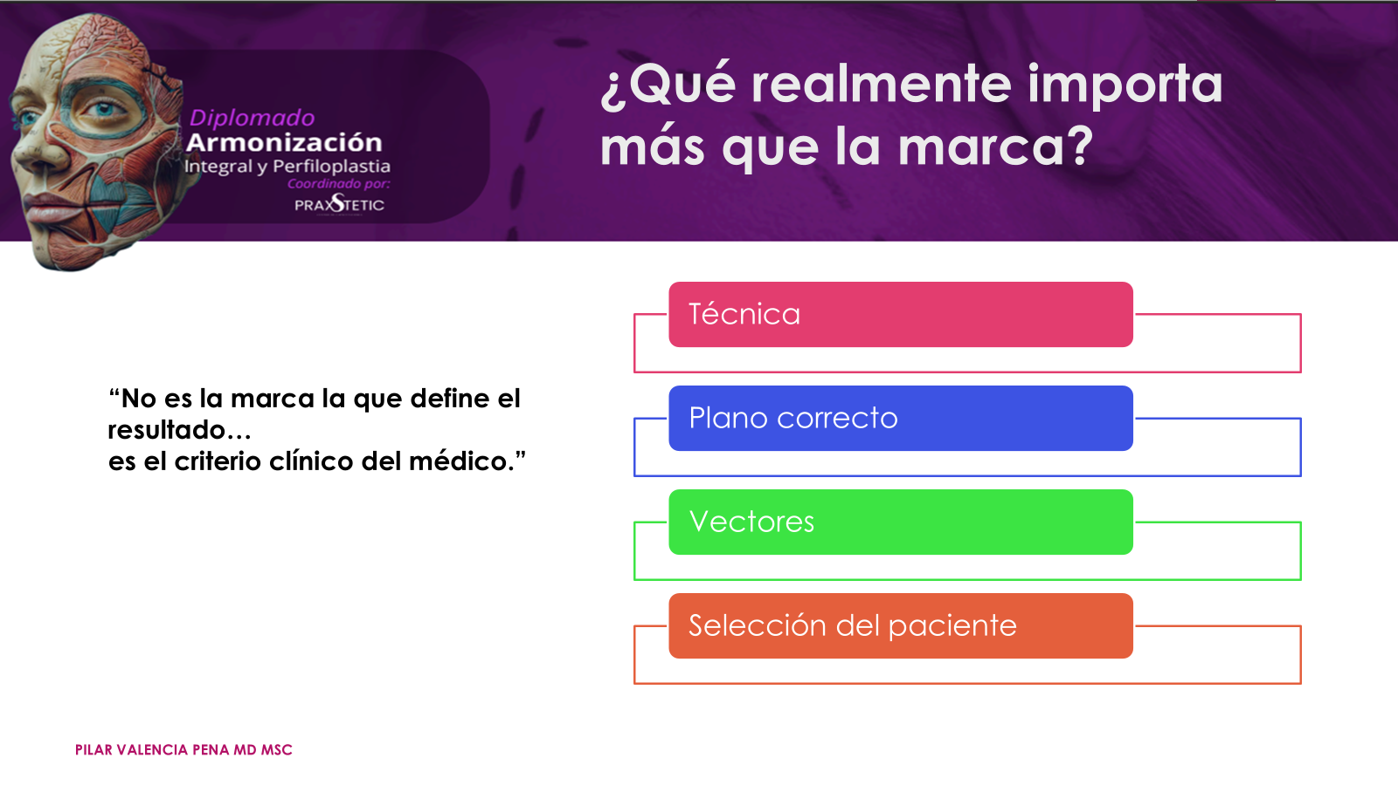

Slide 4
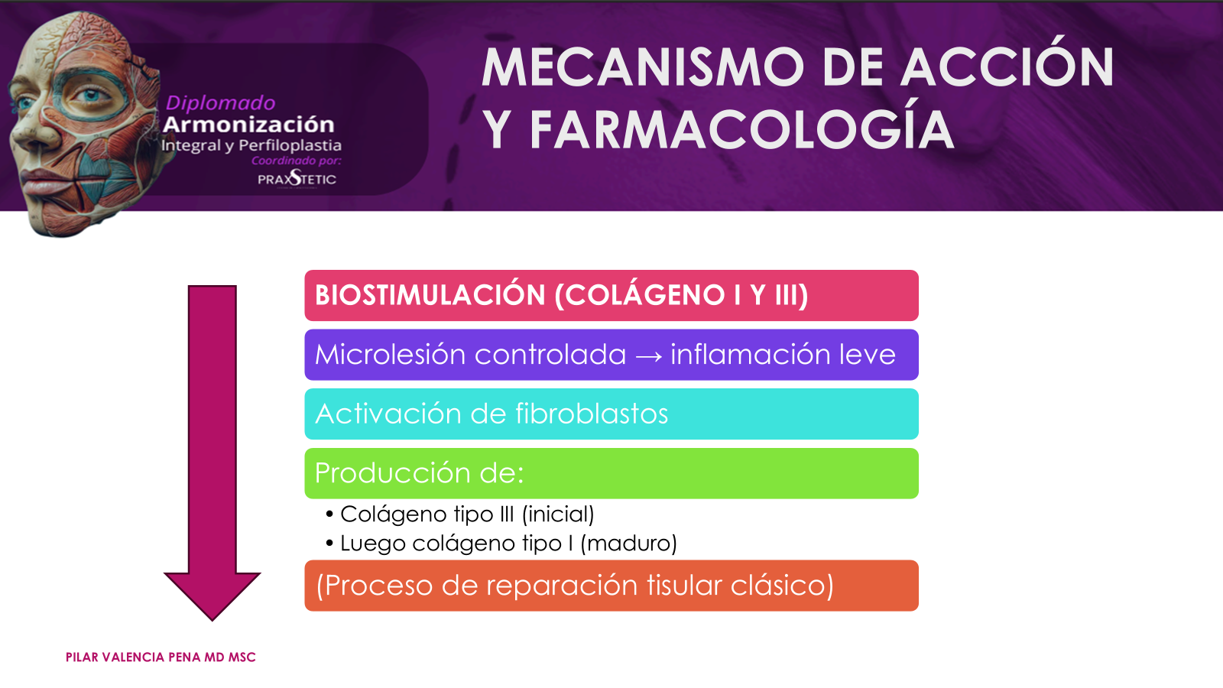

Slide 5
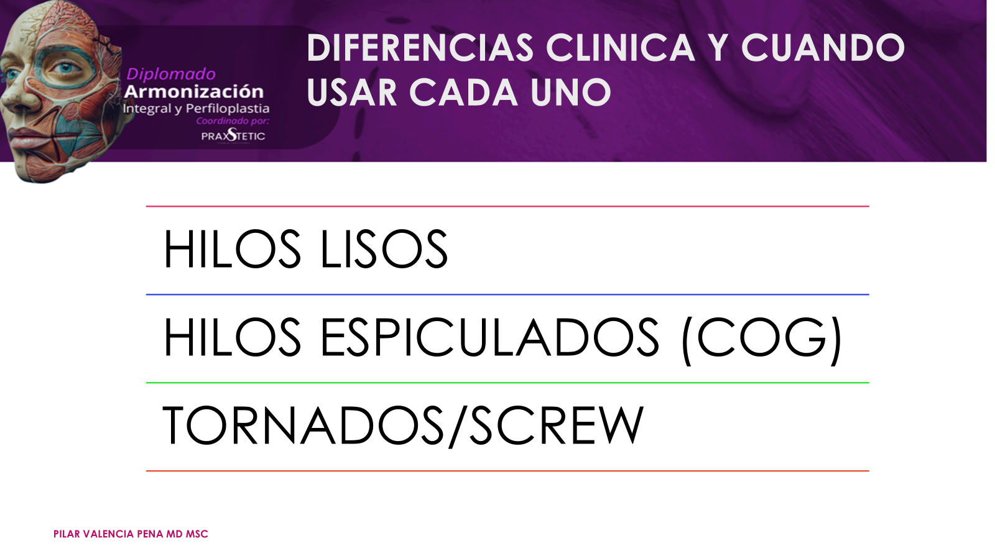

Slide 6
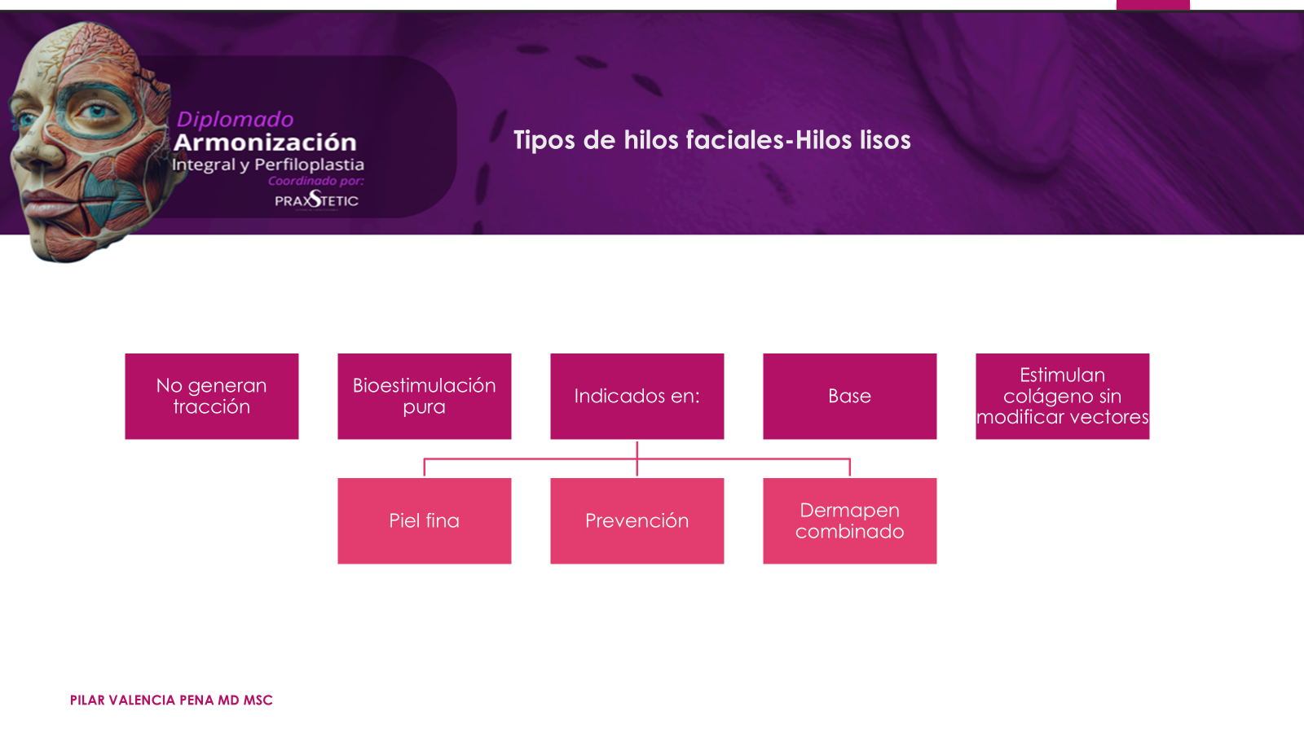

Slide 7
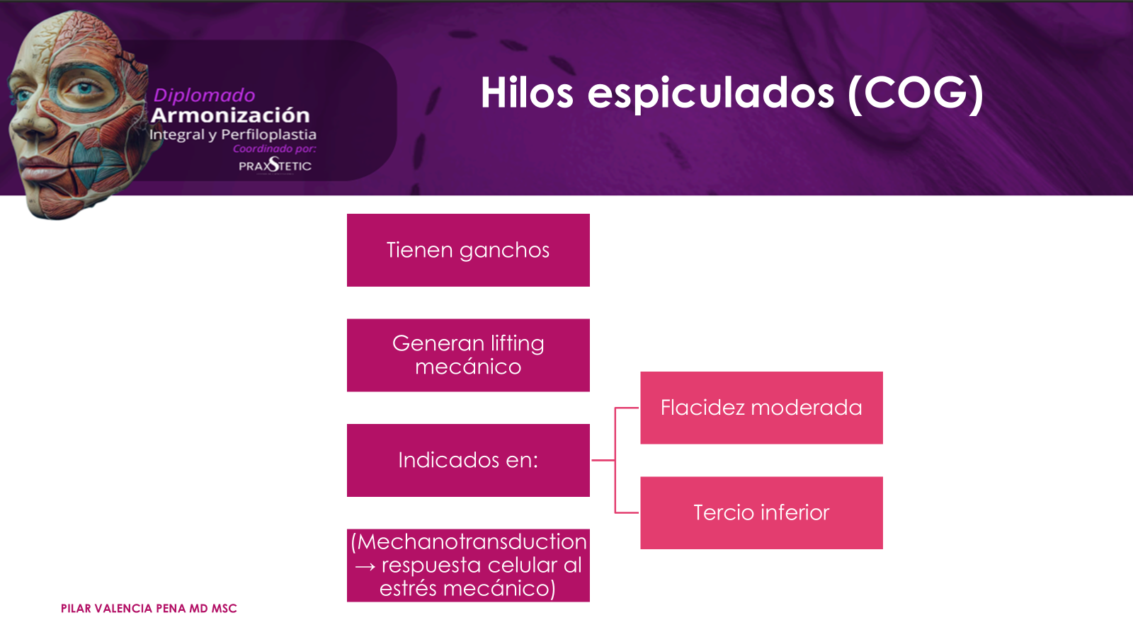

Slide 8
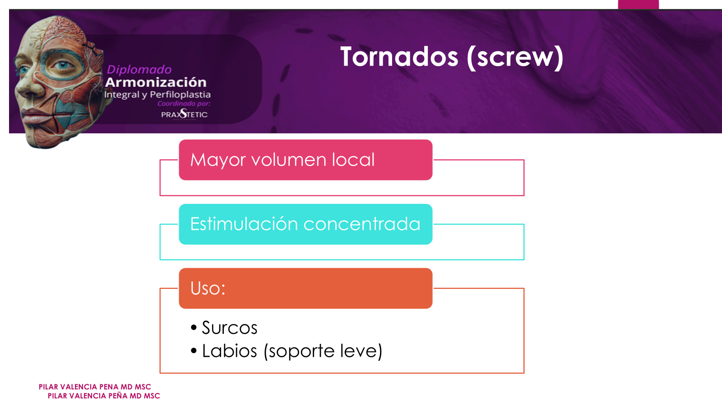

Slide 9
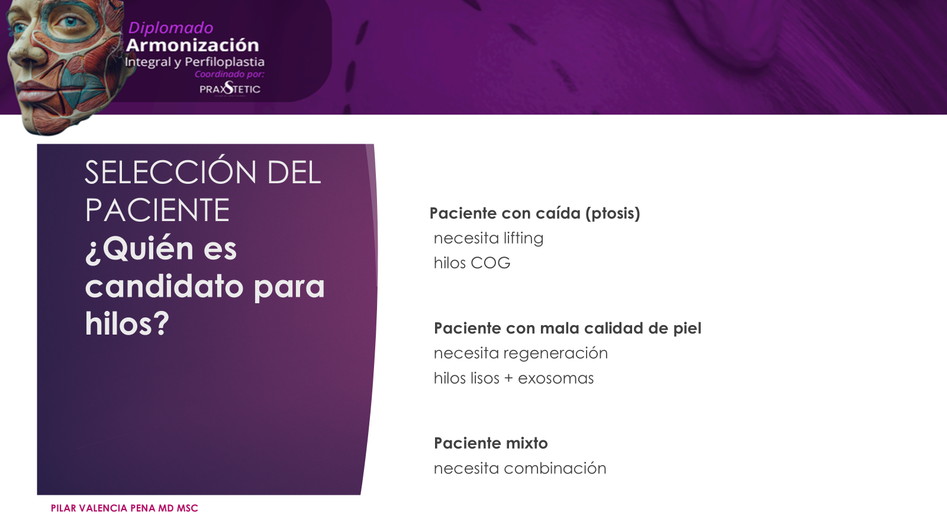

Slide 10
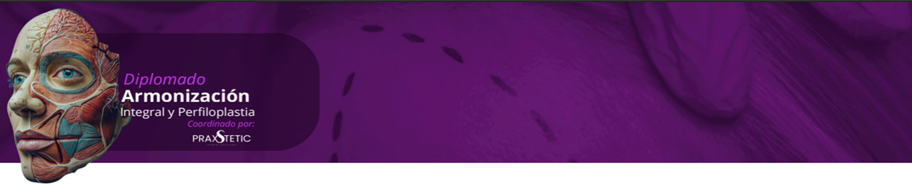
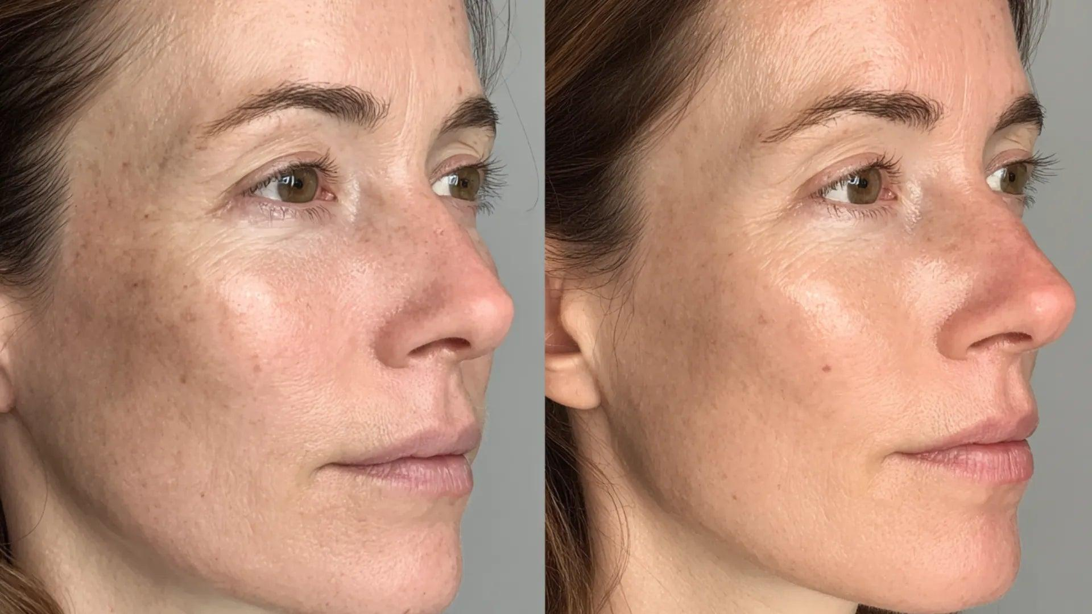
GRADOS DE FLACIDEZ FACIAL
GRADO I – LEVE
Discreta pérdida de firmeza
Surcos poco marcados
Sin jowls evidentes
Buena calidad de piel

Slide 11
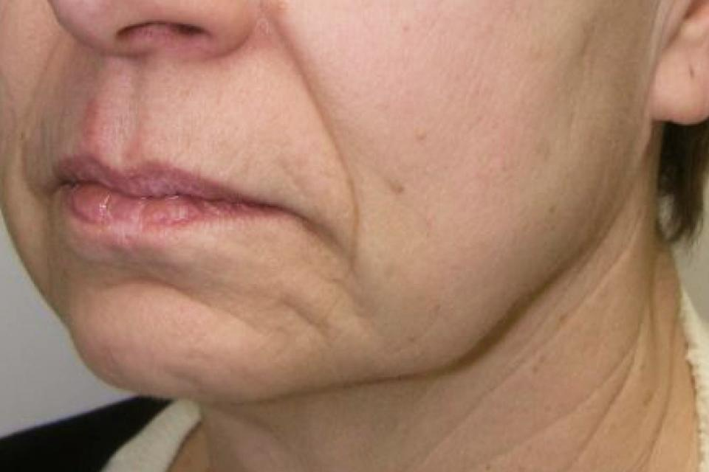
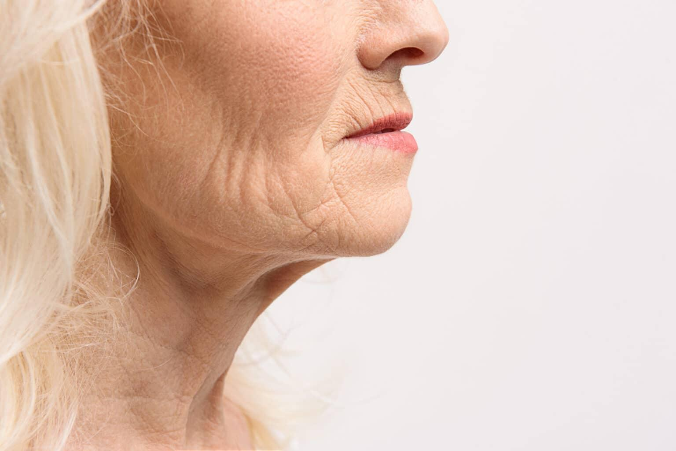
GRADOS DE FLACIDEZ FACIAL
GRADO II – MODERADA
Ptosis visible en tercio medio
Surco nasogeniano marcado
Inicio de jowls
Ligera pérdida de contorno mandibular

Slide 12
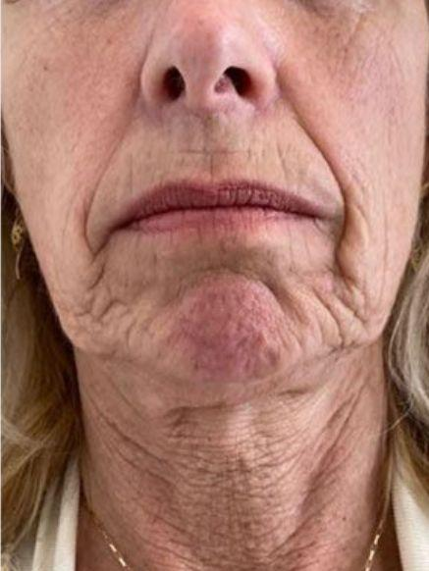
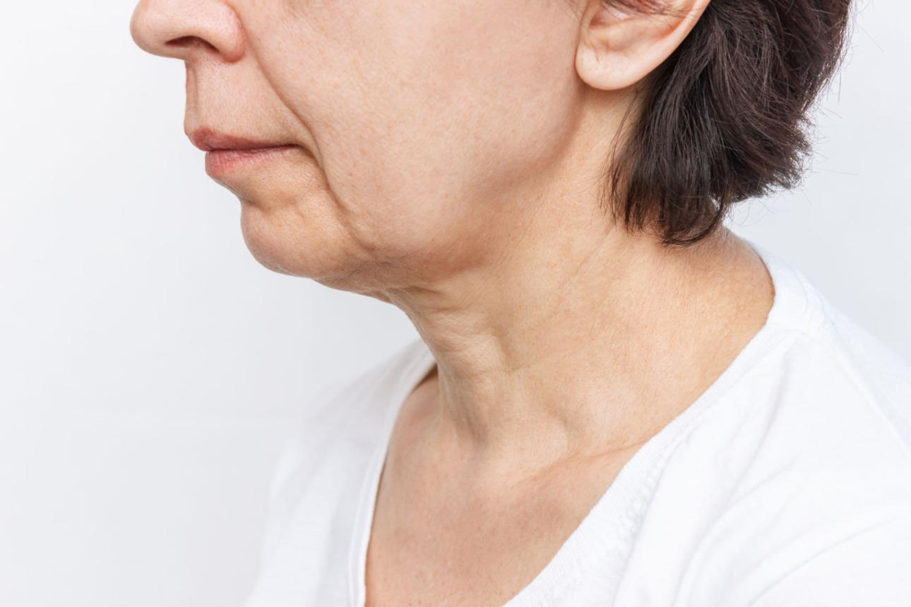
GRADOS DE FLACIDEZ FACIAL
GRADO III – SEVERA
Flacidez marcada
Jowls prominentes
Pérdida importante de contorno
Cuello comprometido

Slide 13
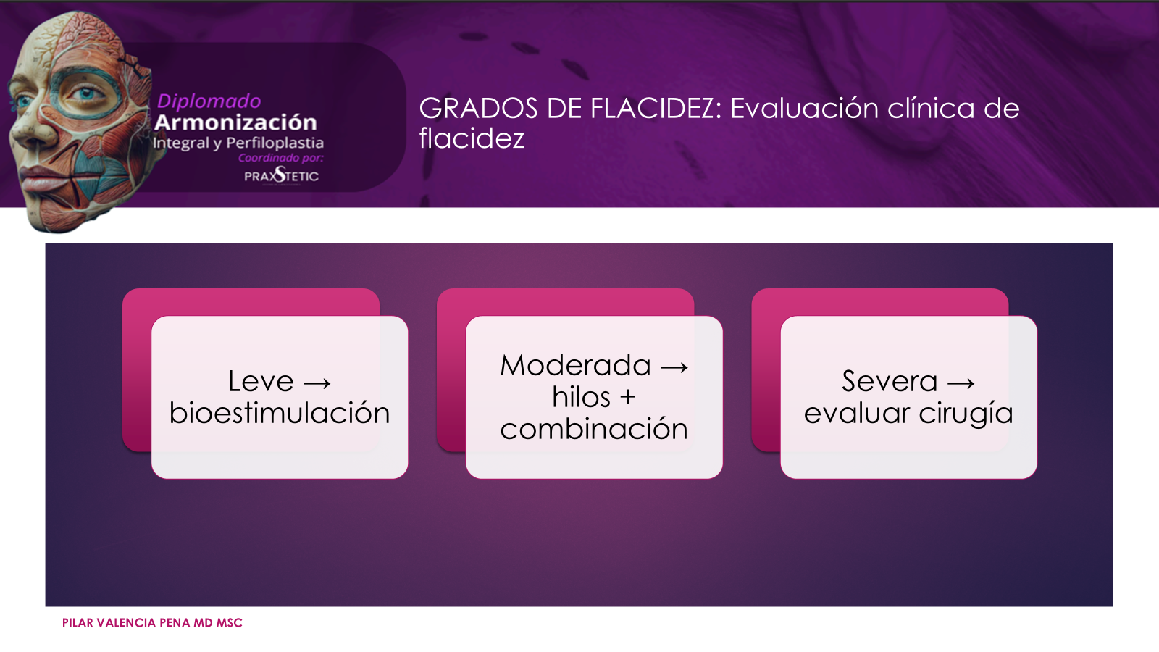

Slide 14
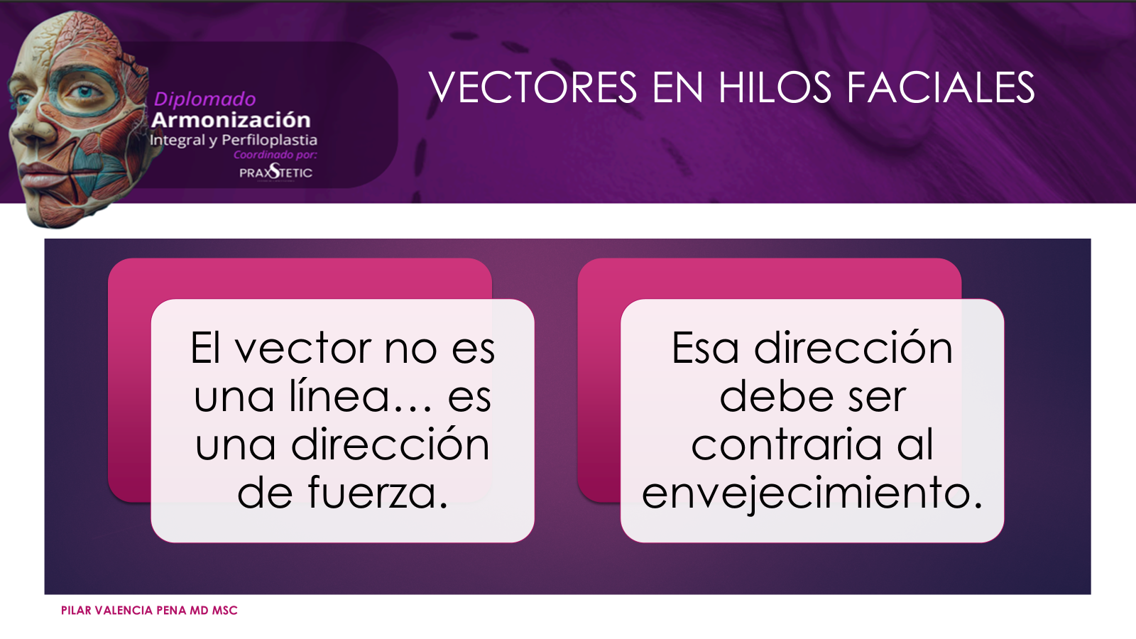

Slide 15
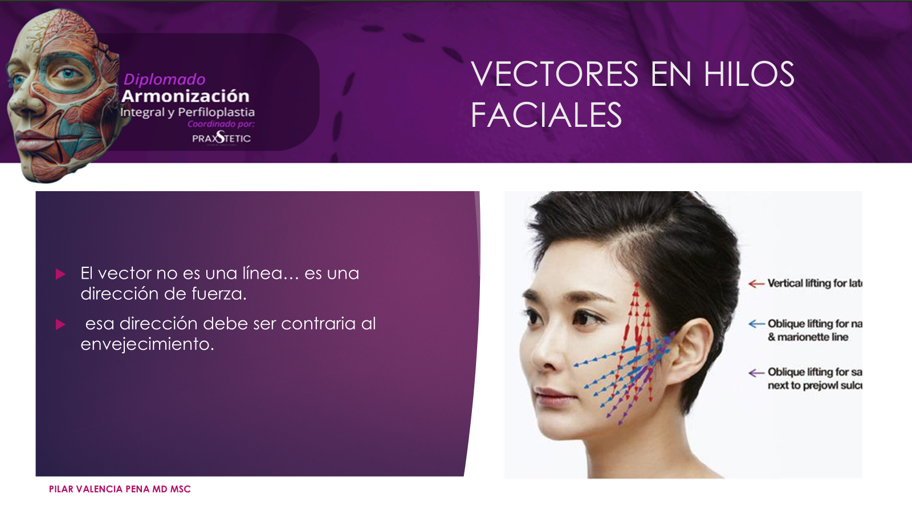

Slide 16
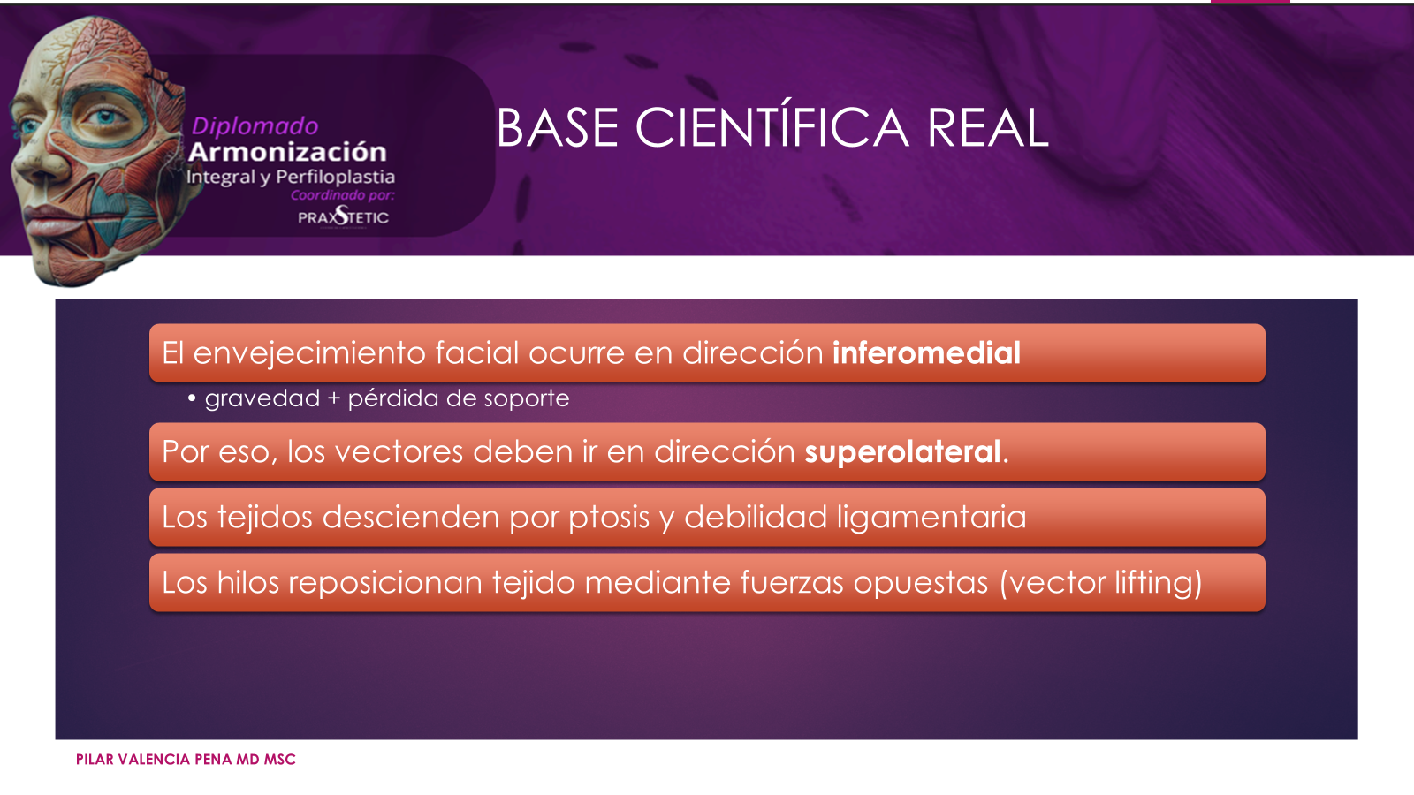

Slide 17
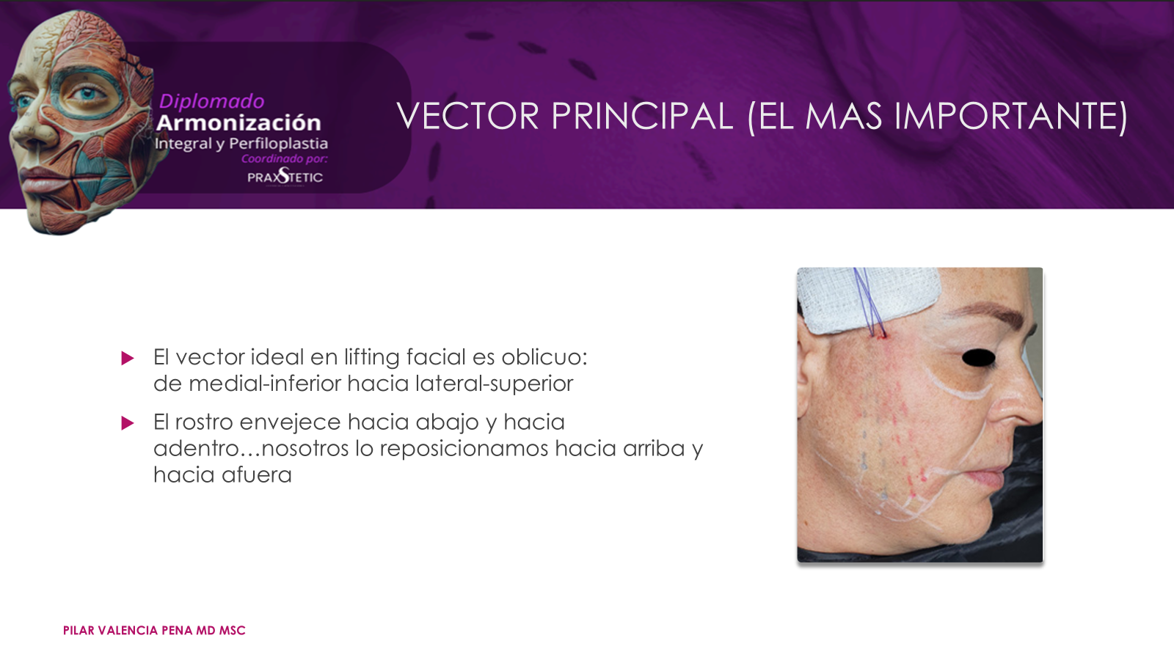

Slide 18
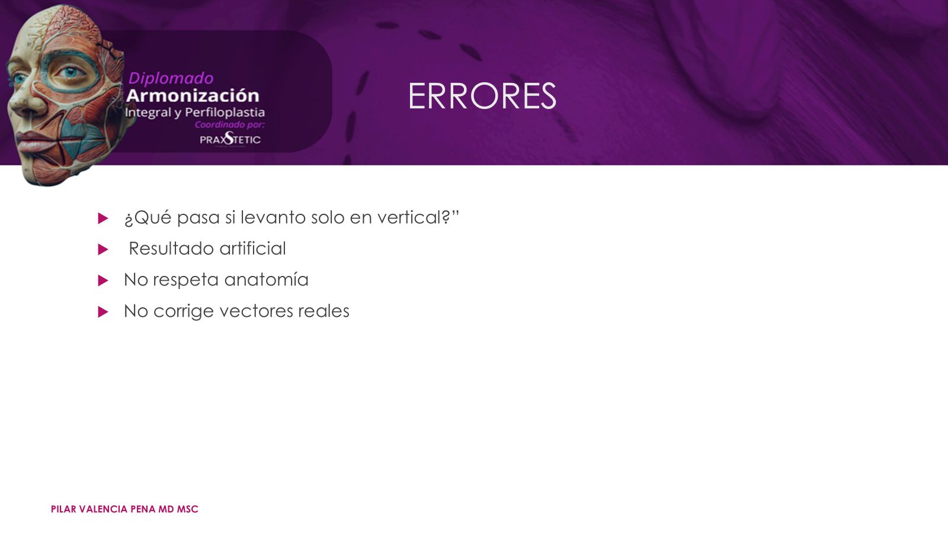

Slide 19
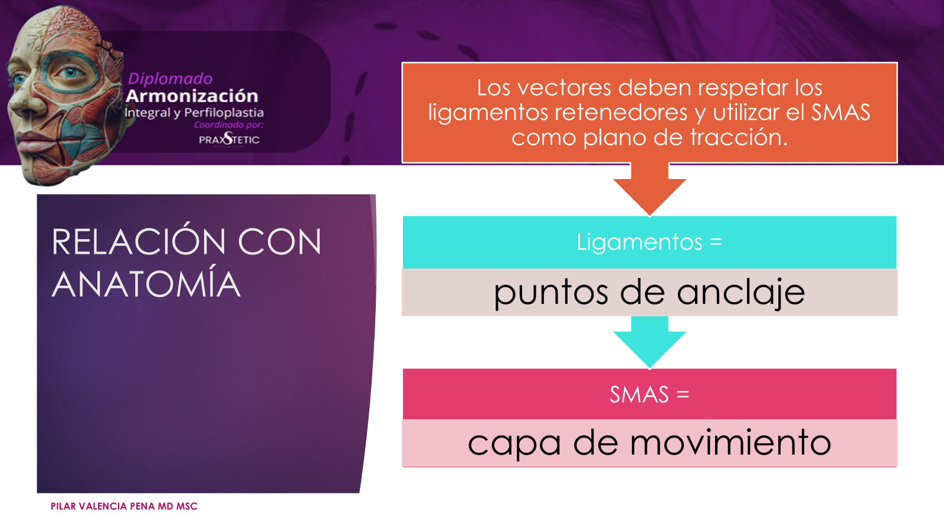

Slide 20
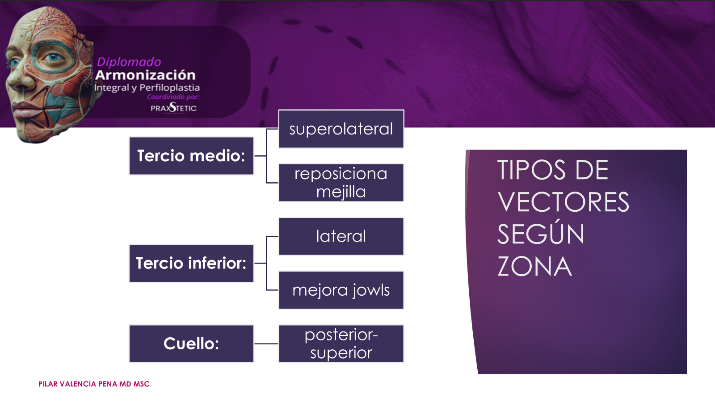

Slide 21
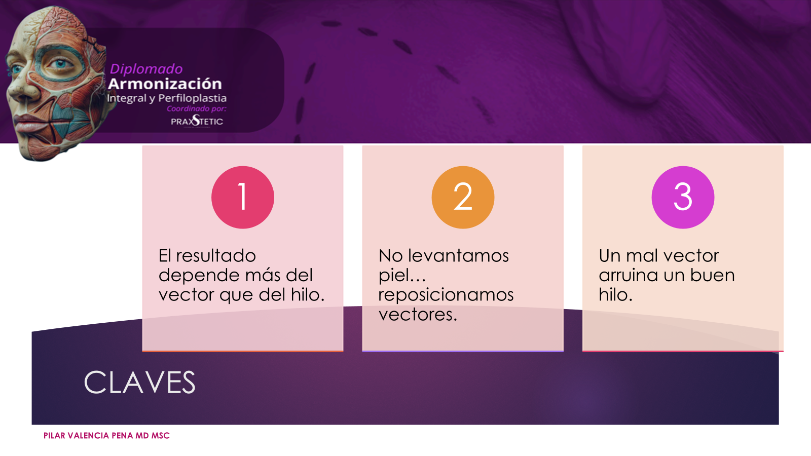

Slide 22
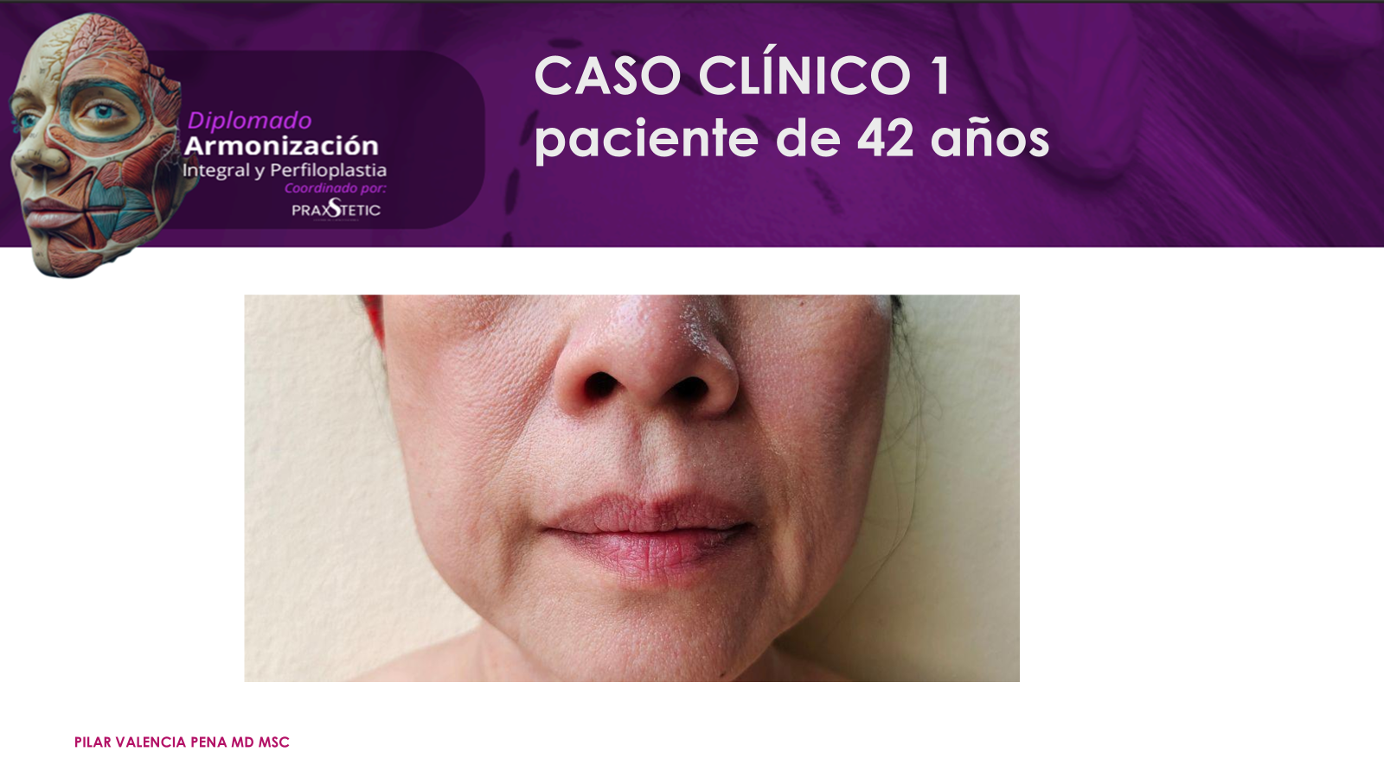

Slide 23
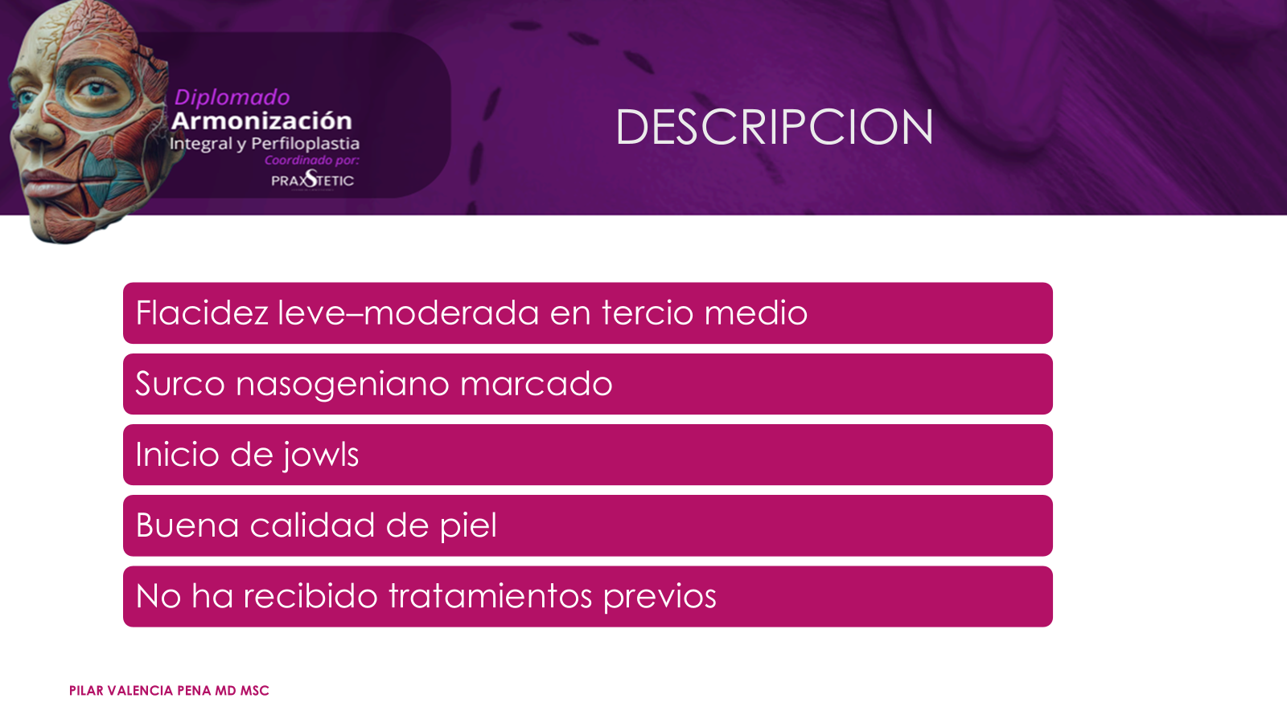

Slide 24
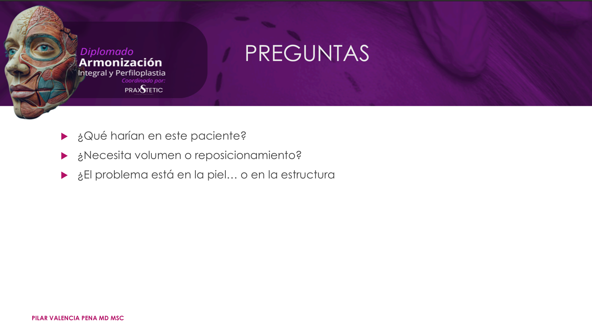

Slide 25
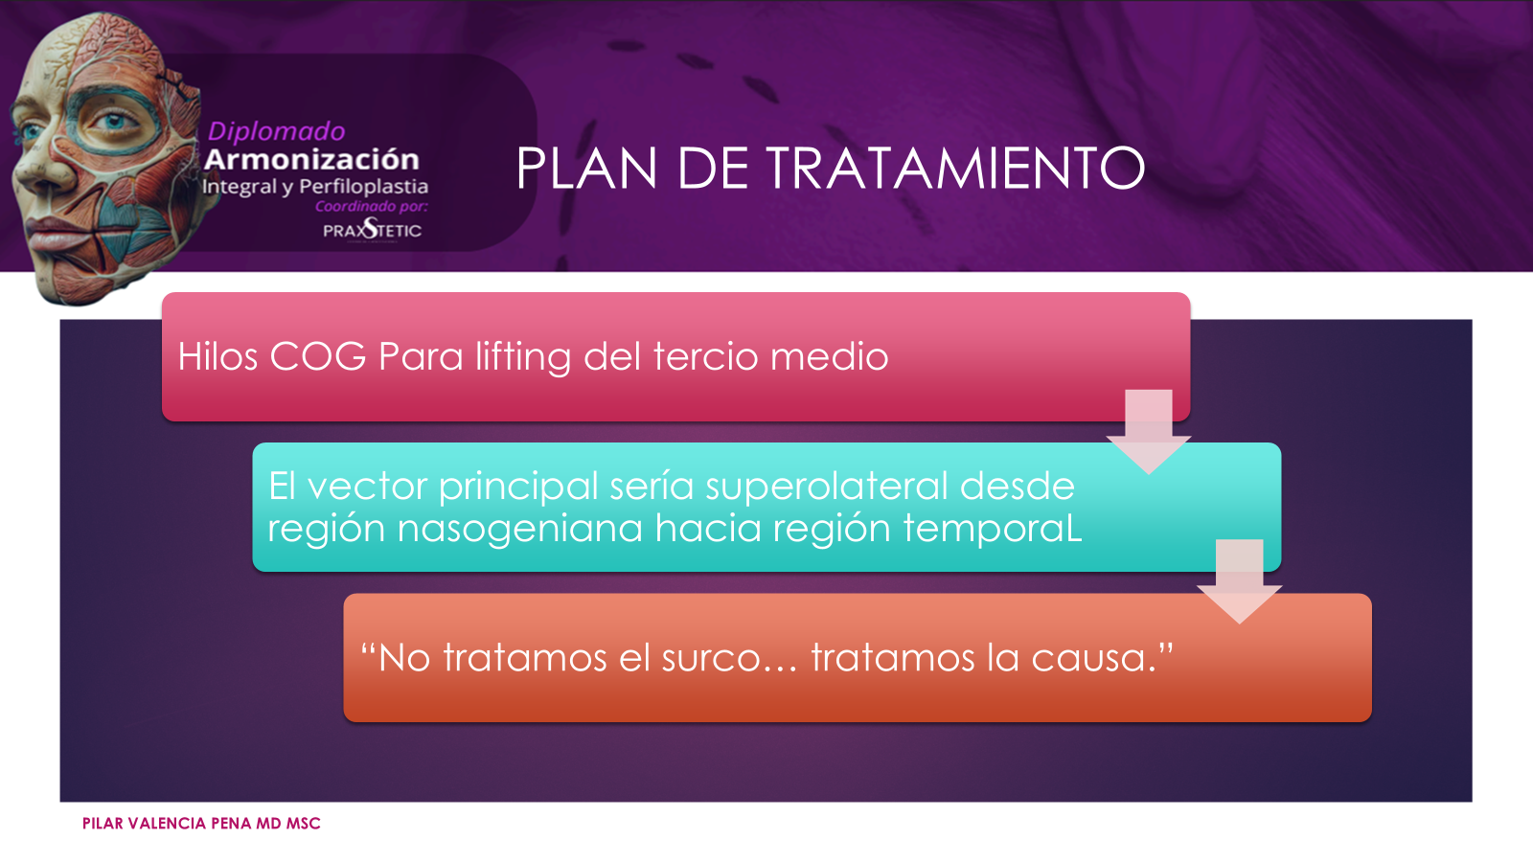

Slide 26
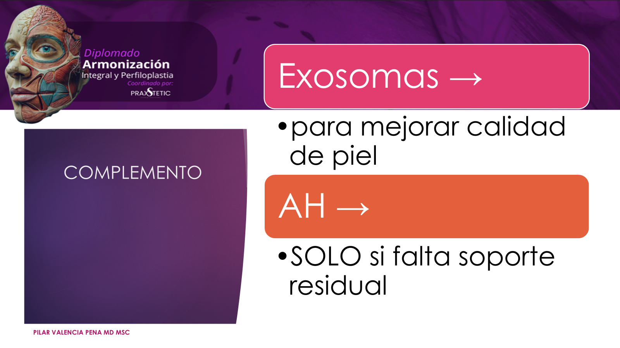

Slide 27
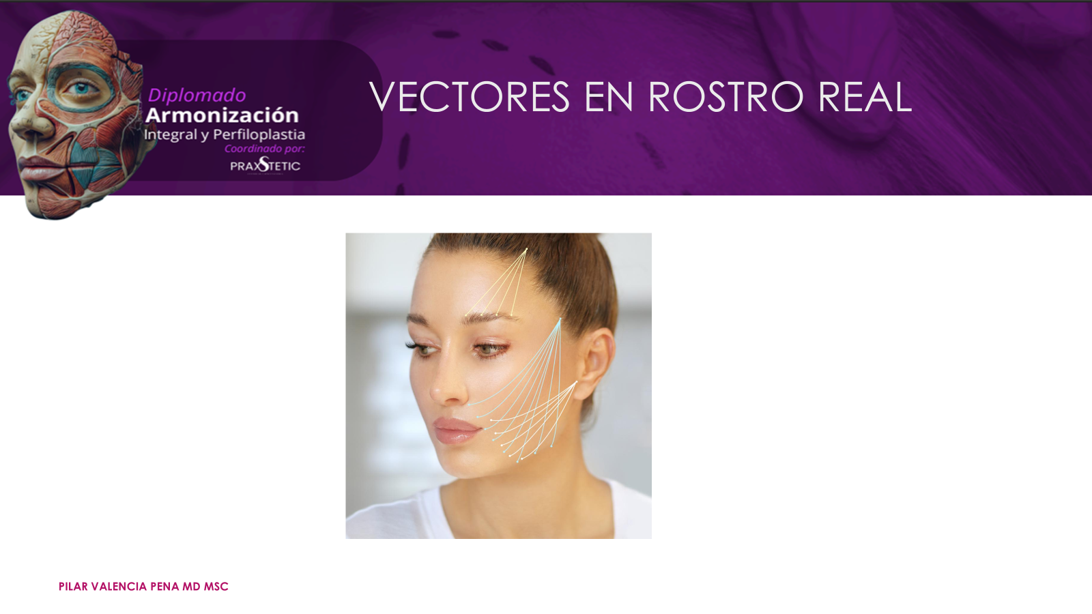

Slide 28
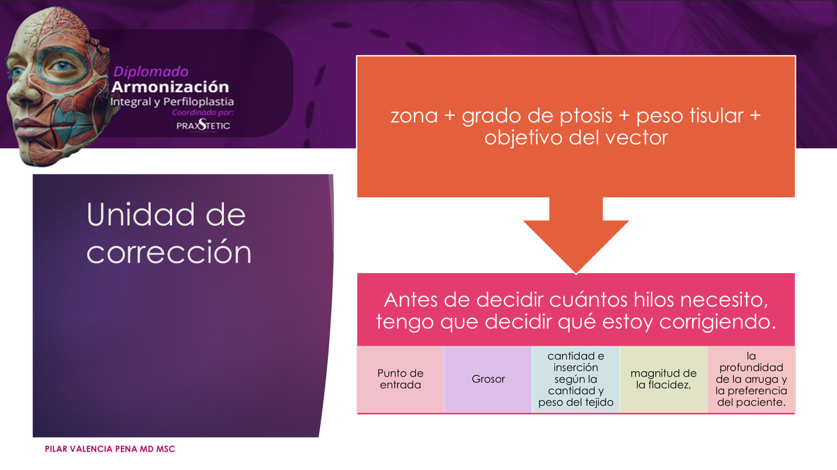

Slide 29
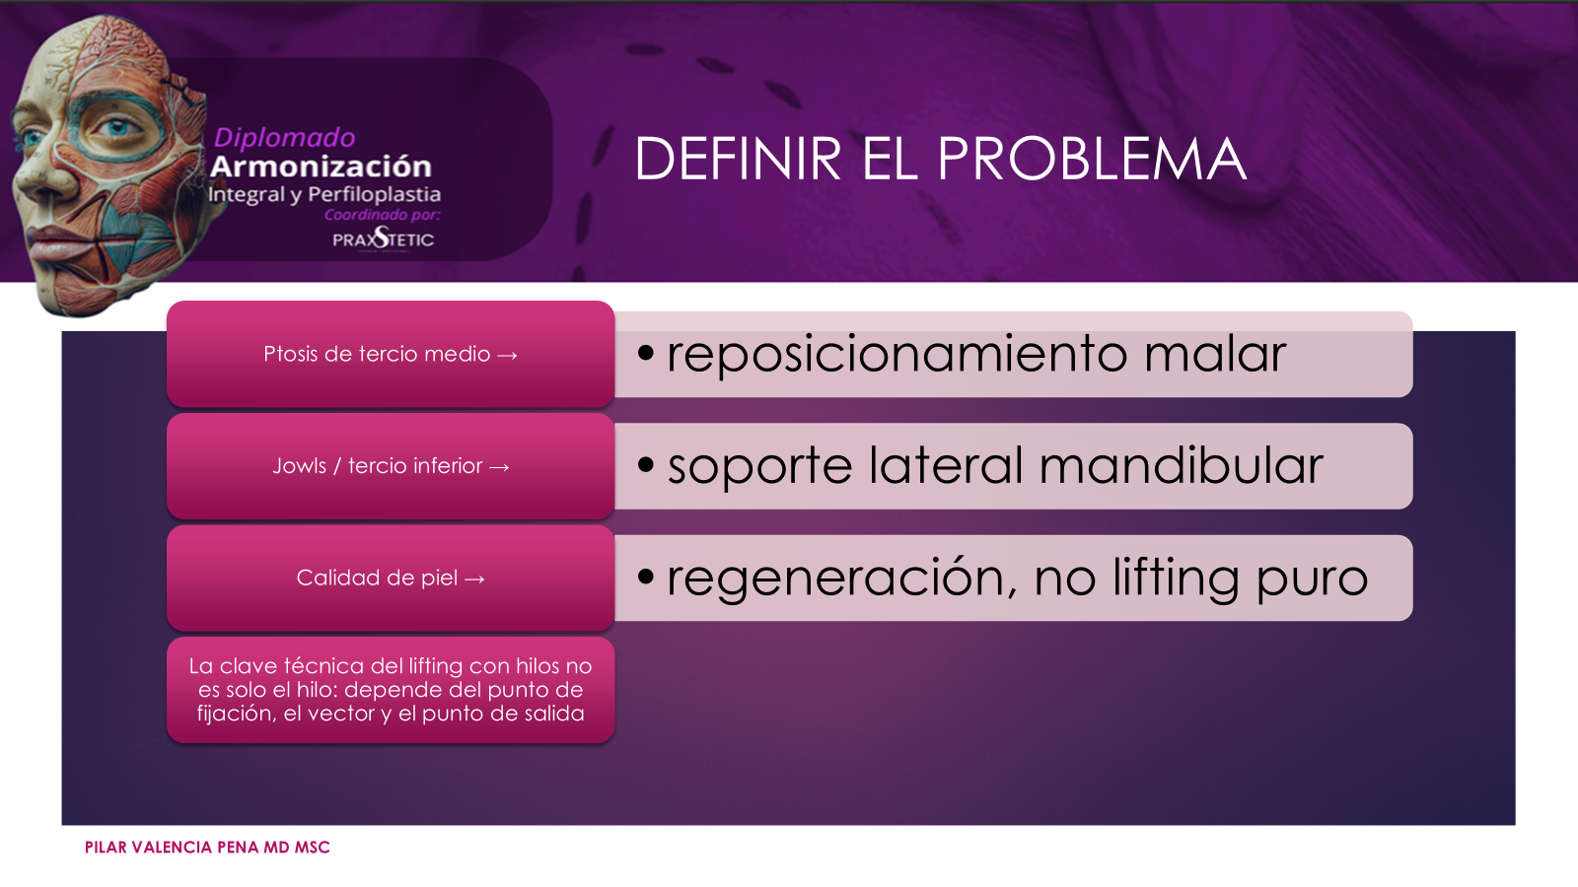

Slide 30
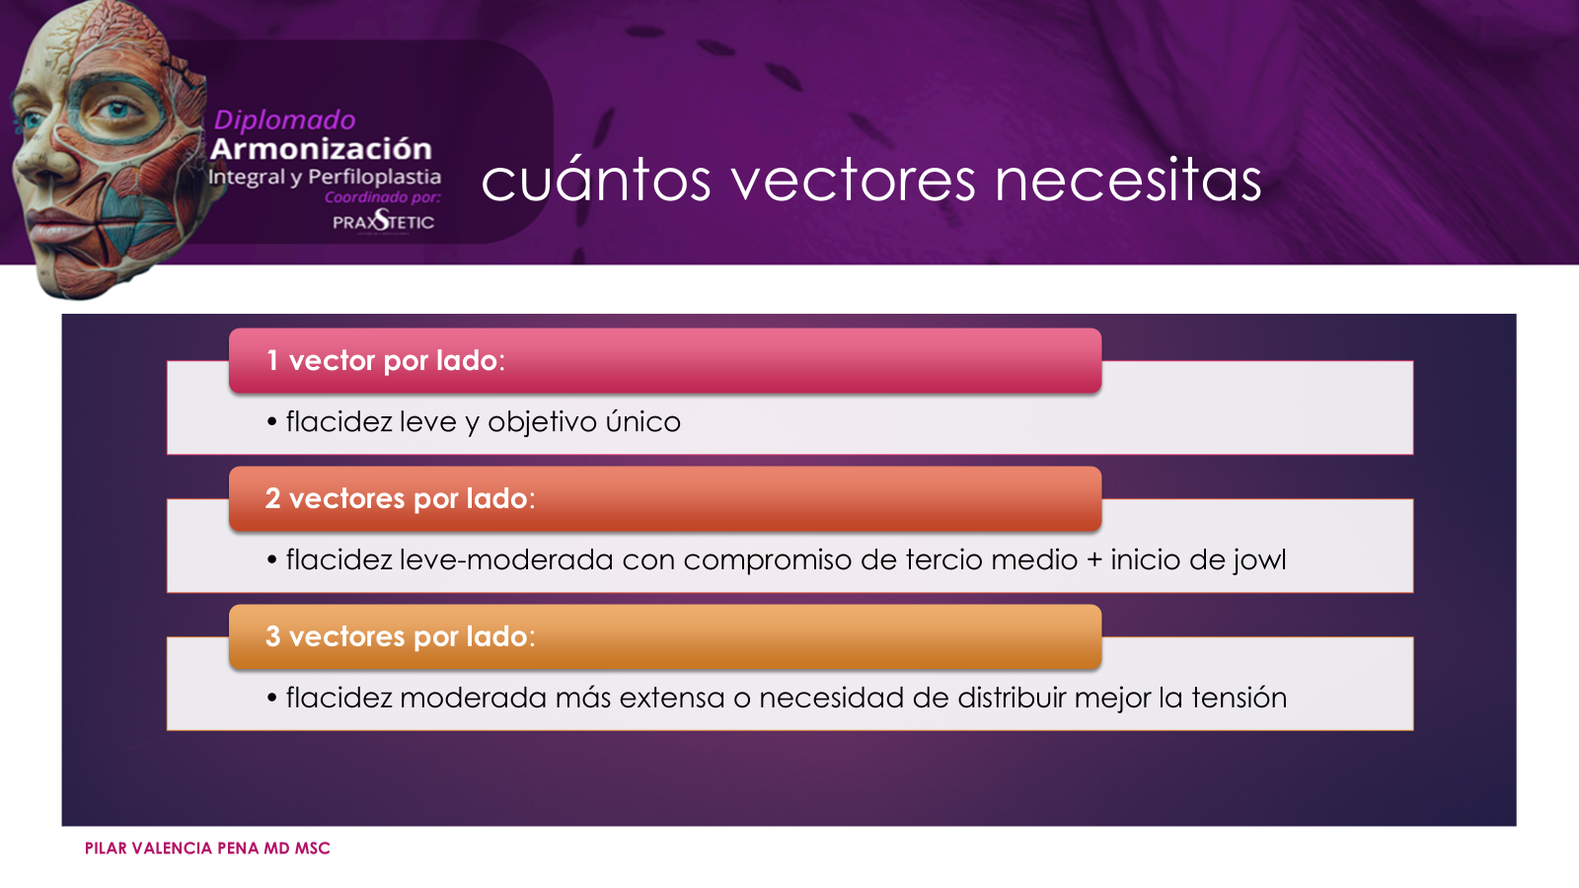

Slide 31
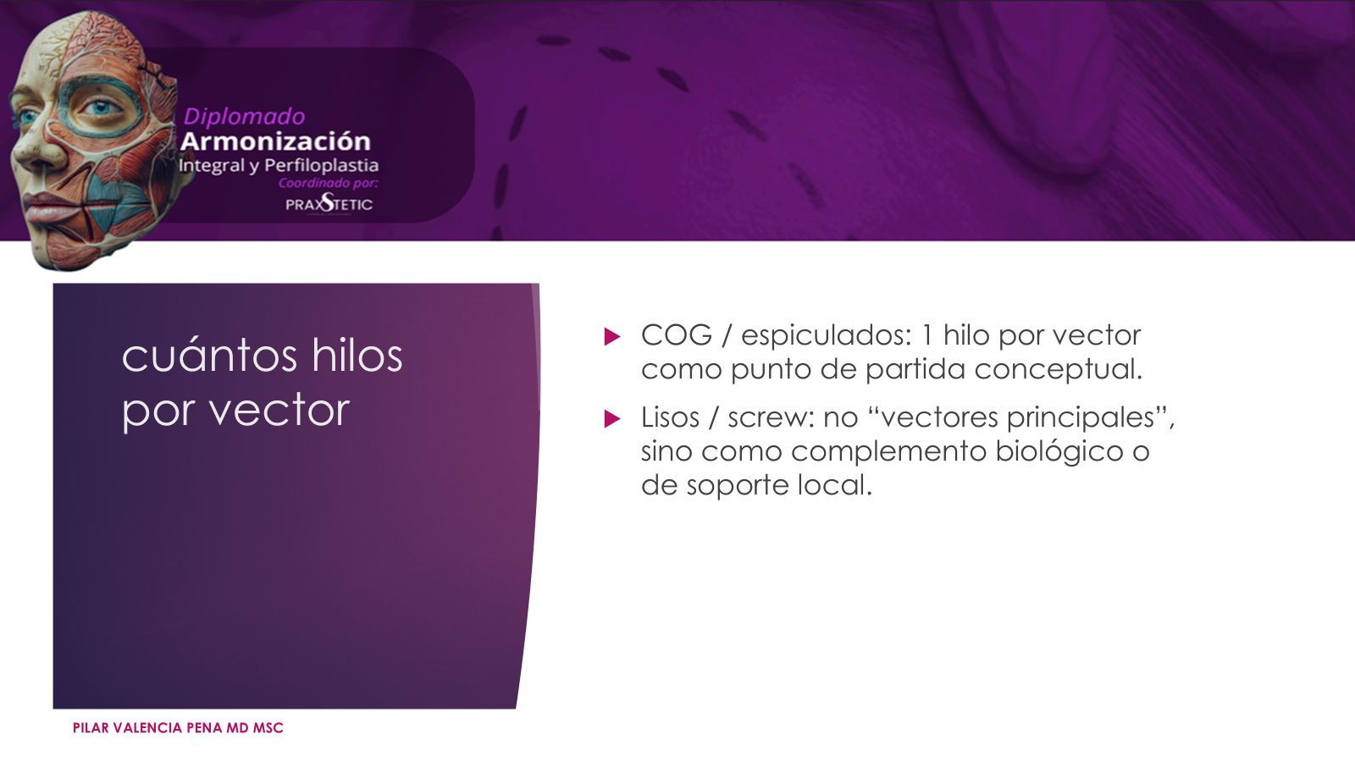

Slide 32
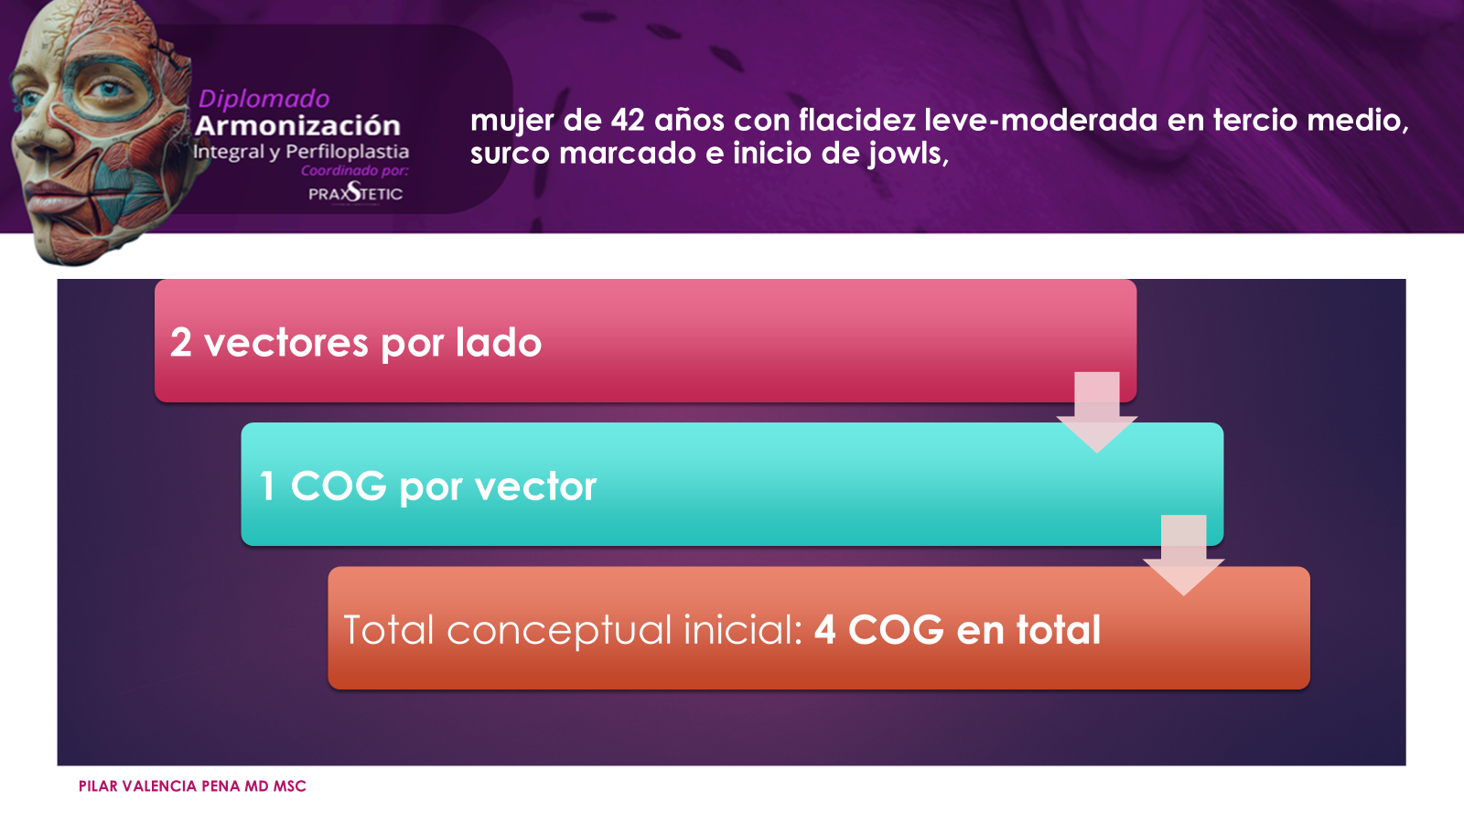

Slide 33
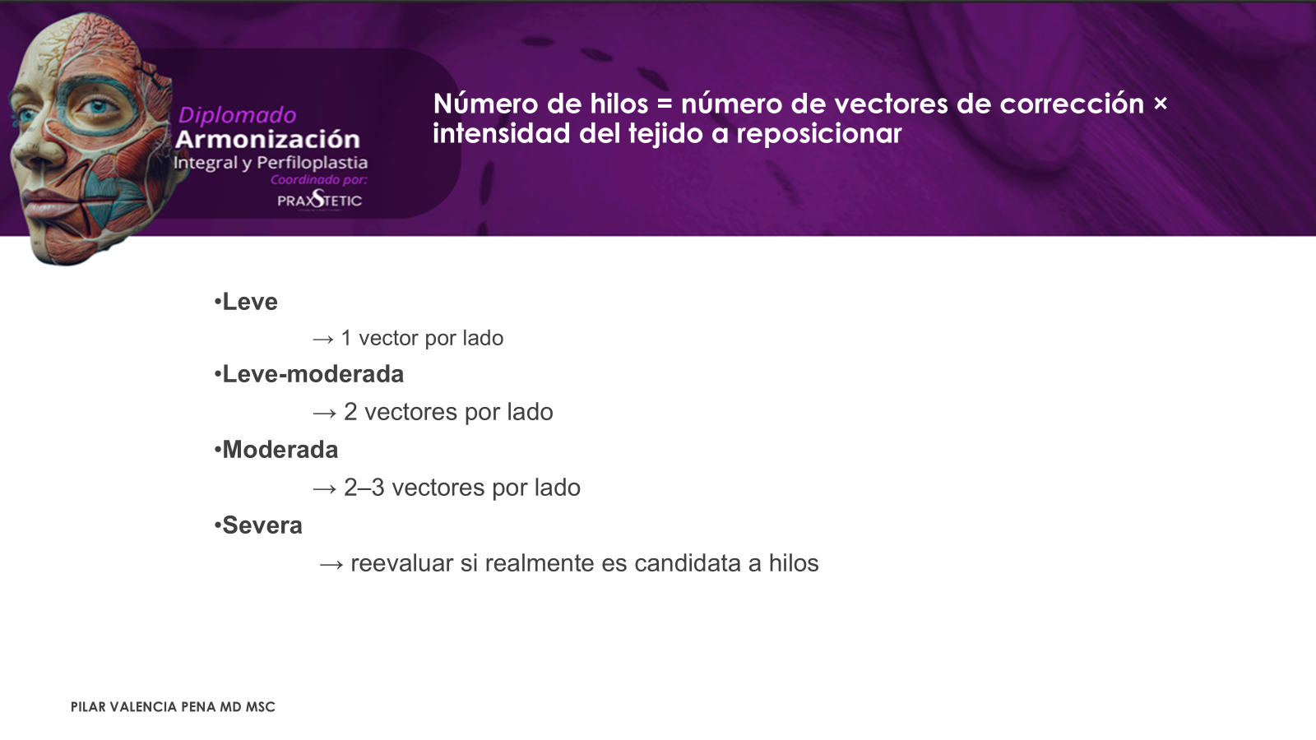

Slide 34
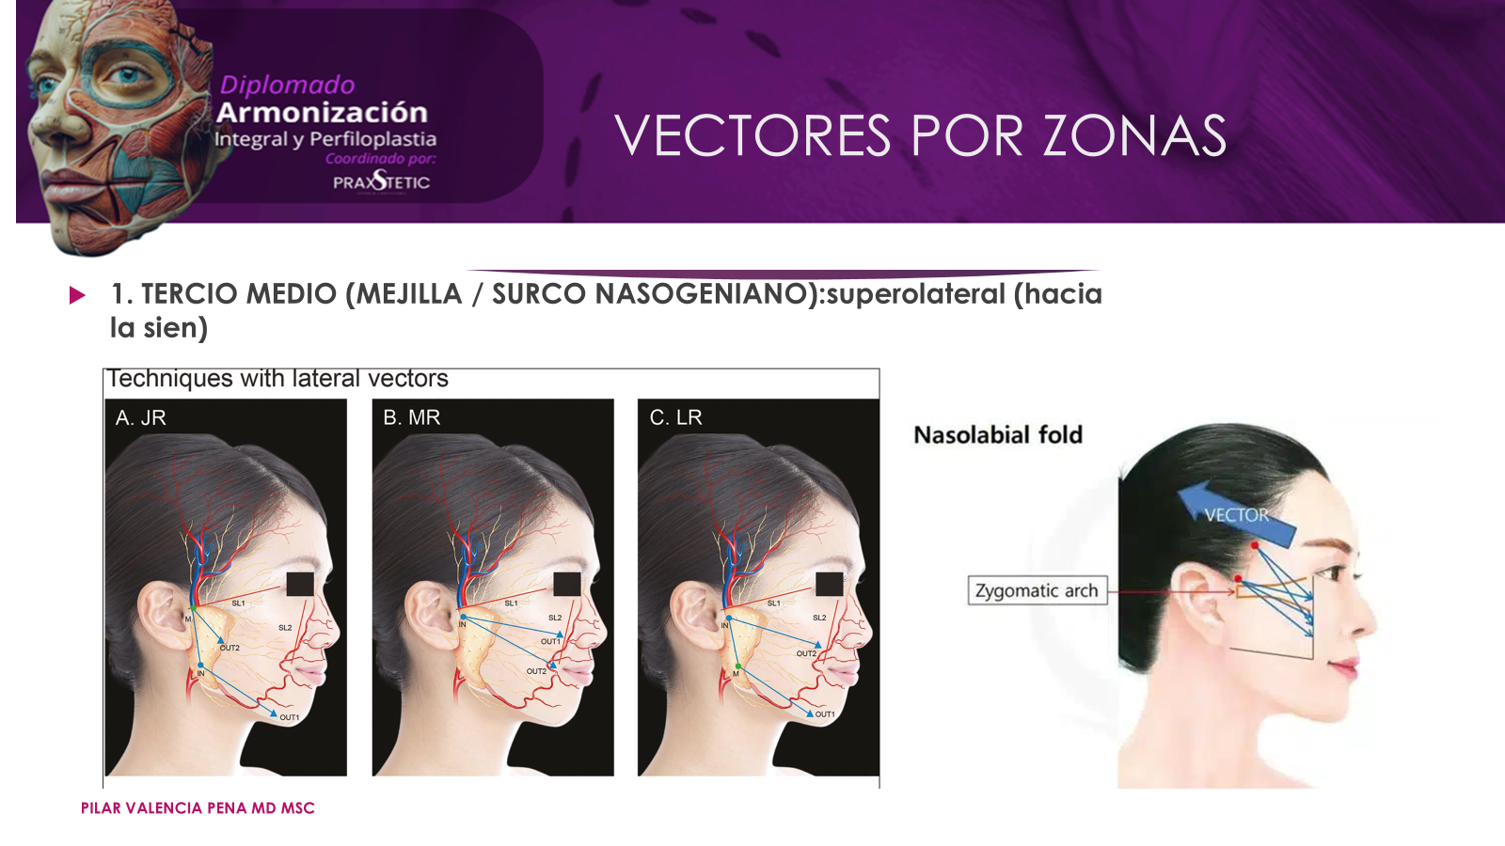

Slide 35
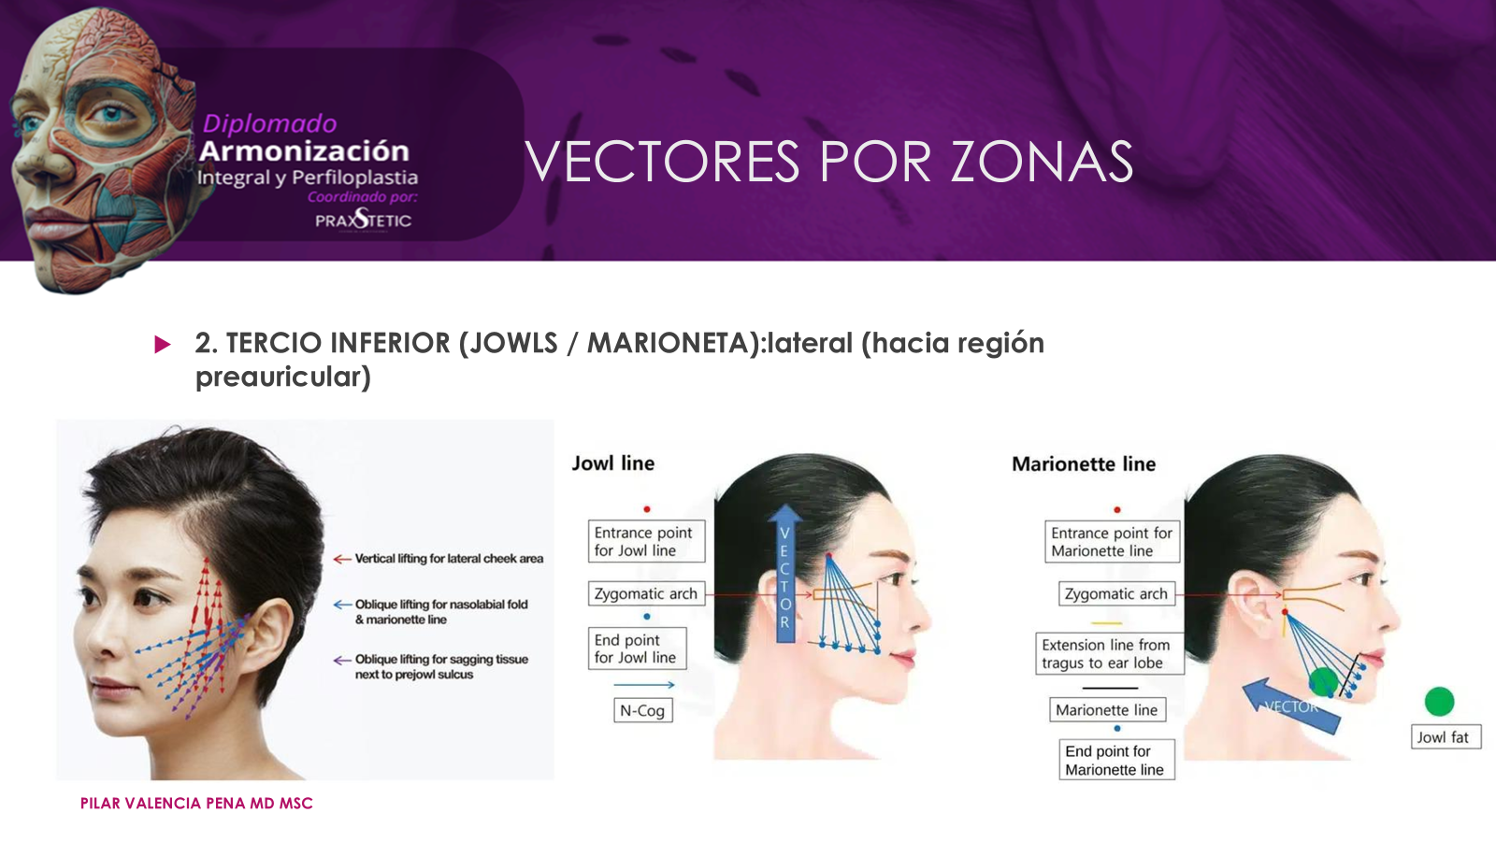

Slide 36
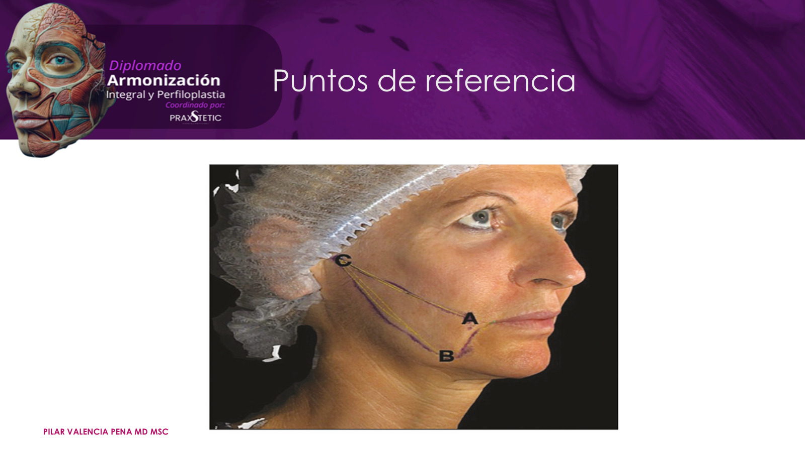

Slide 37
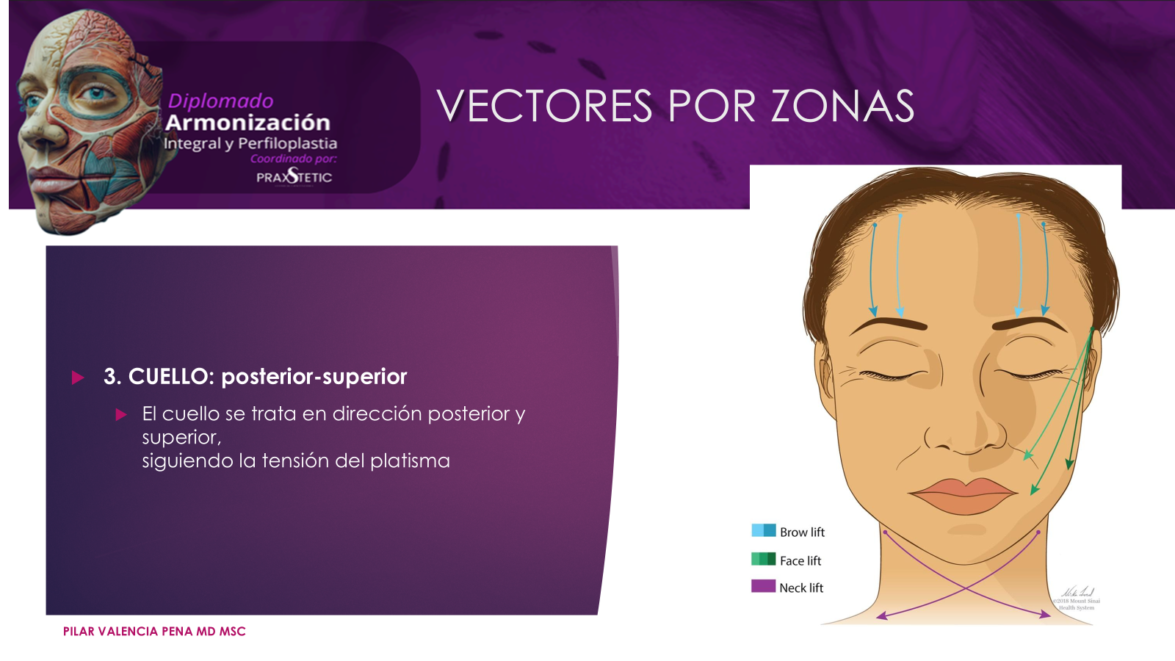

Slide 38
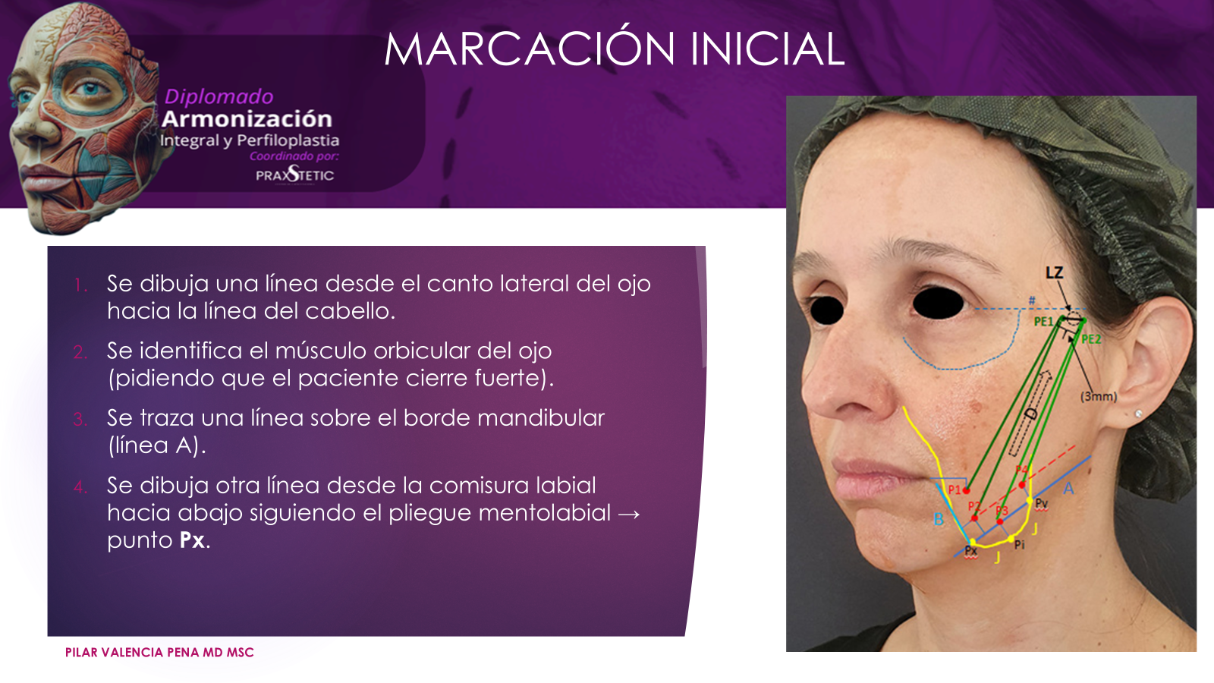

Slide 39
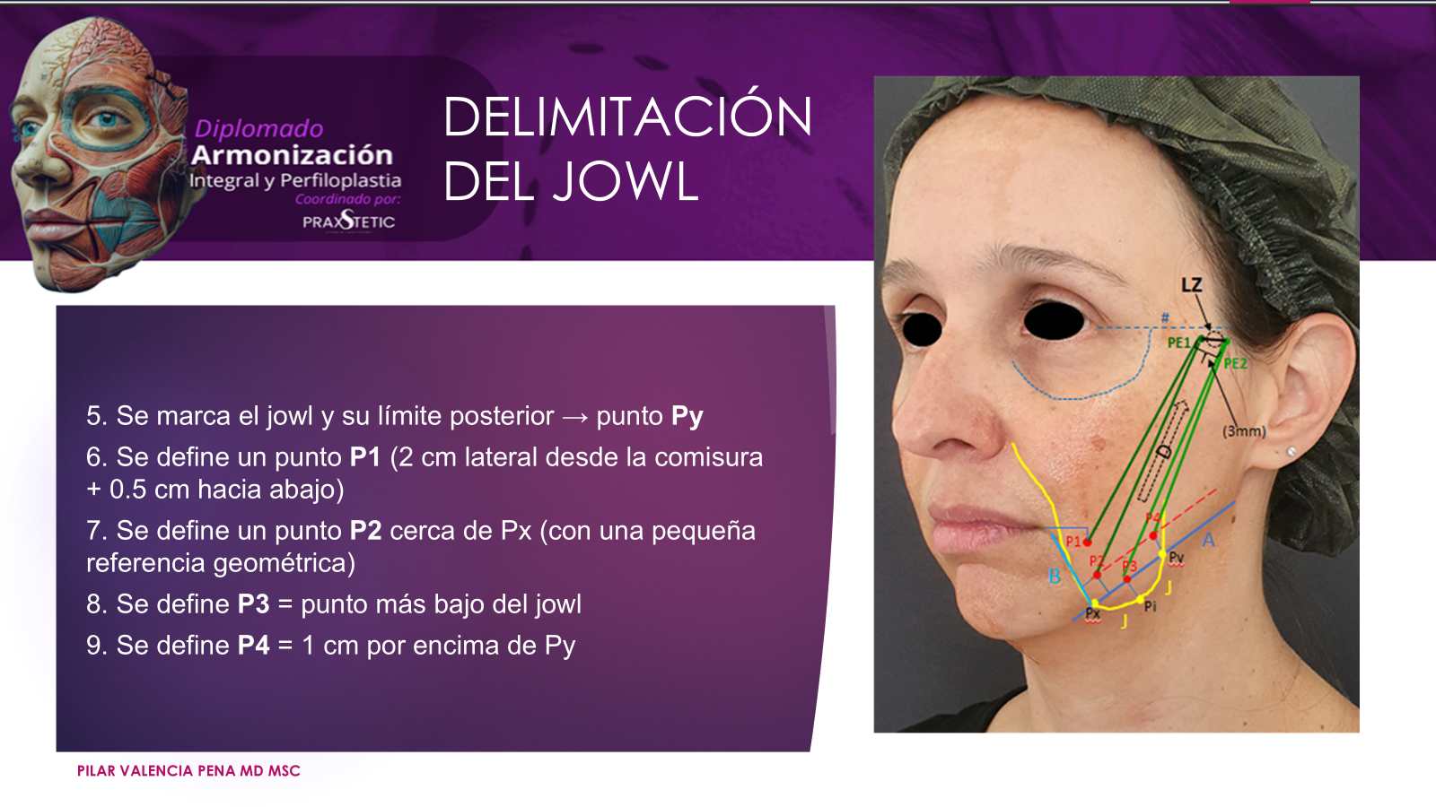

Slide 40
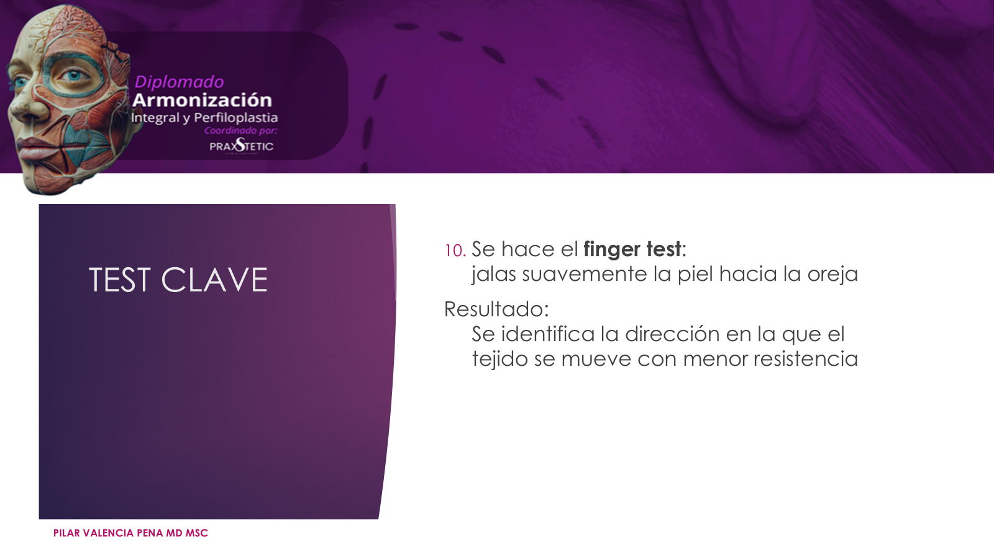

Slide 41
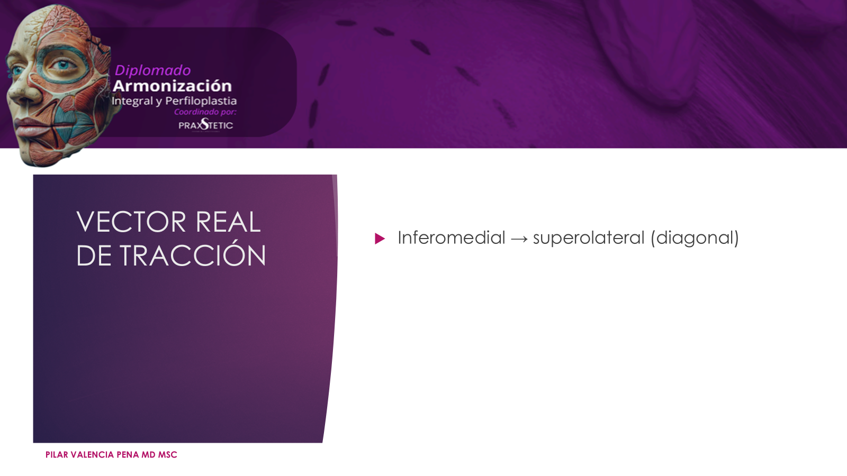

Slide 42
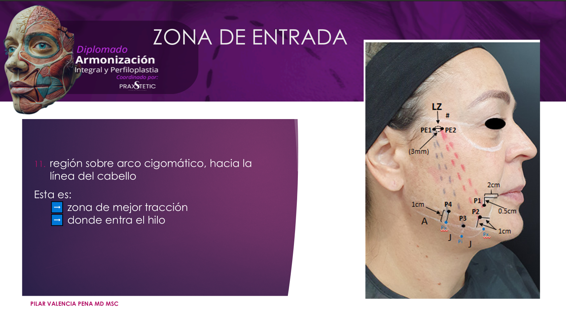

Slide 43
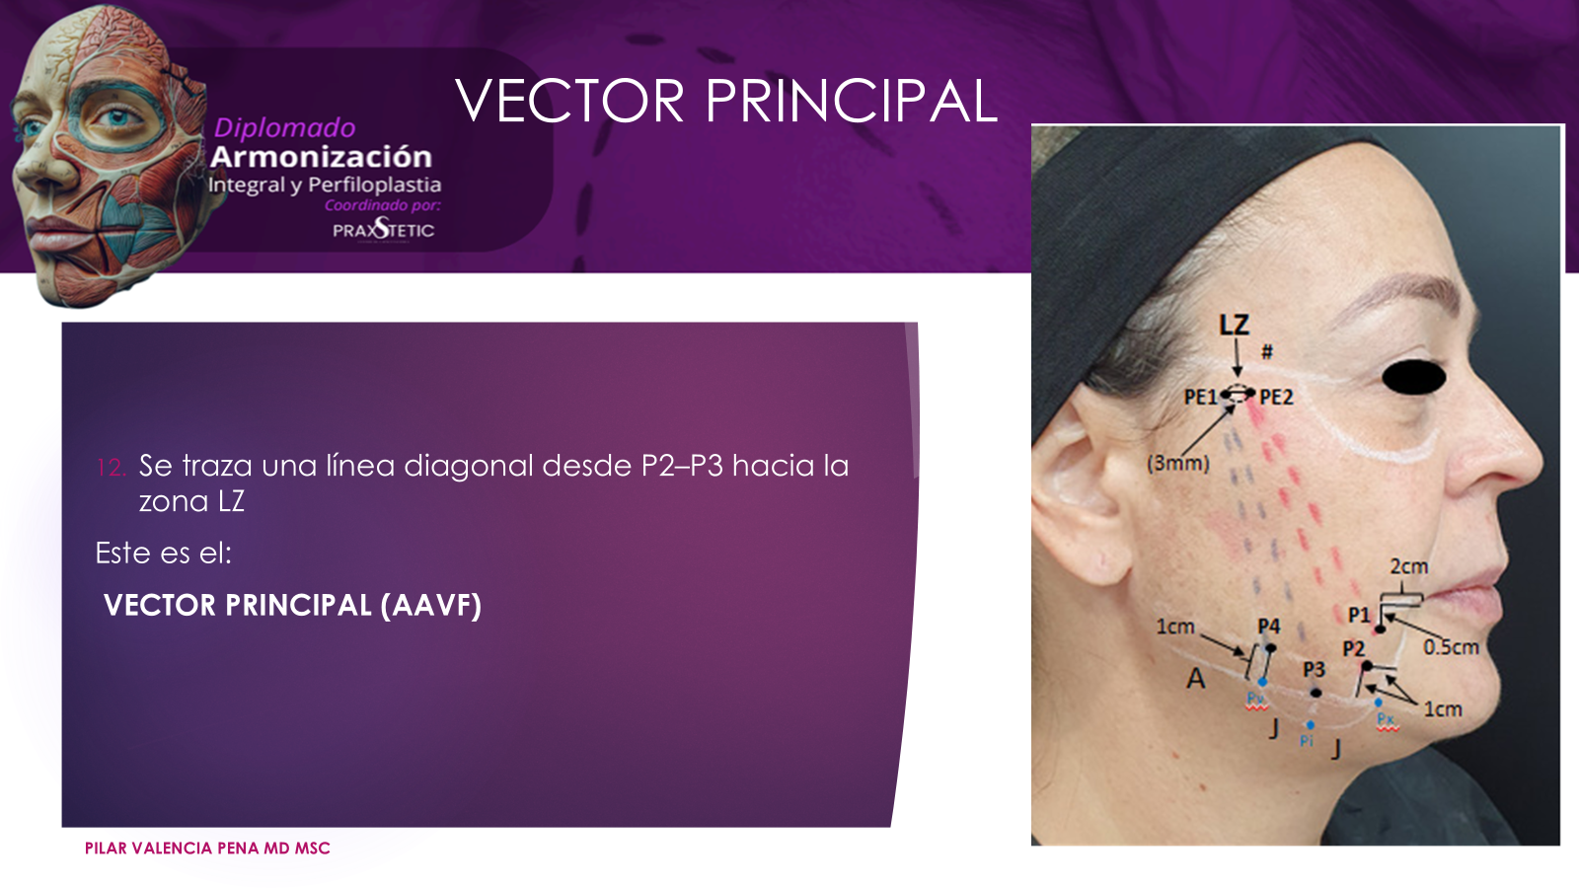

Slide 44
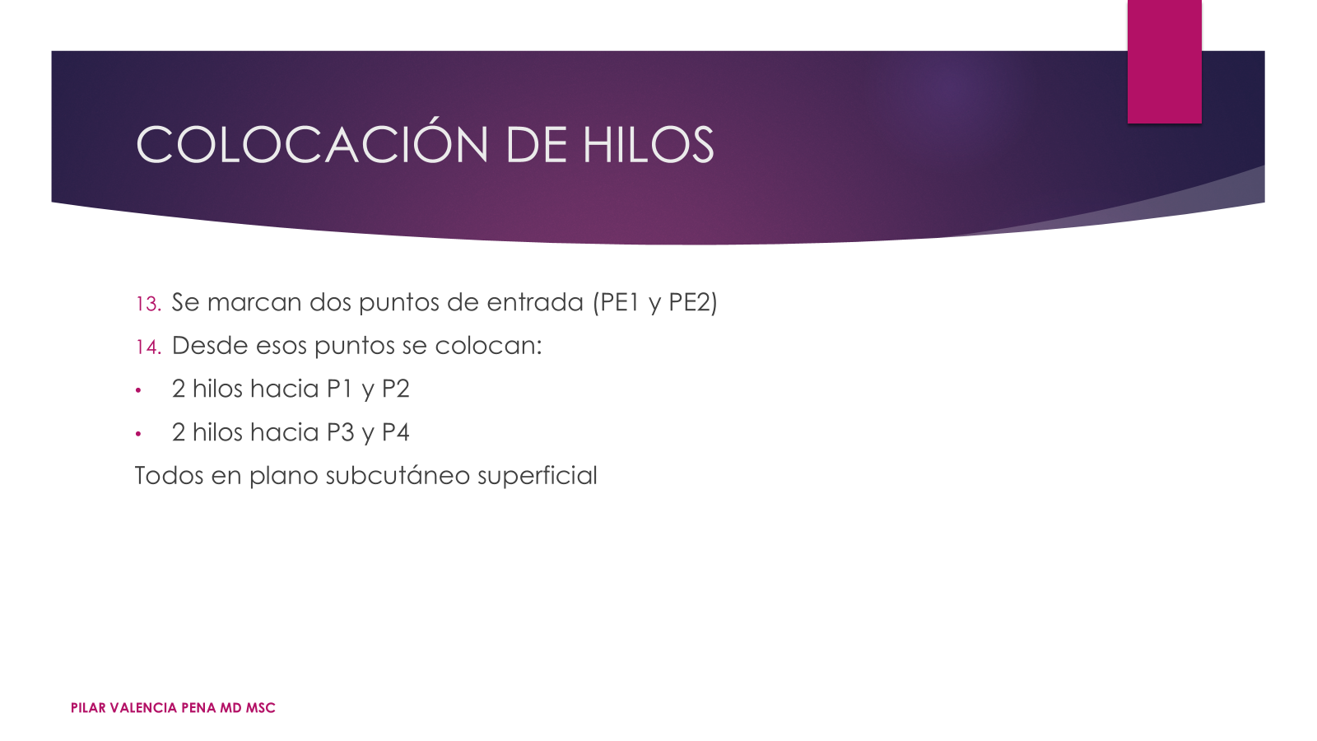

Slide 45
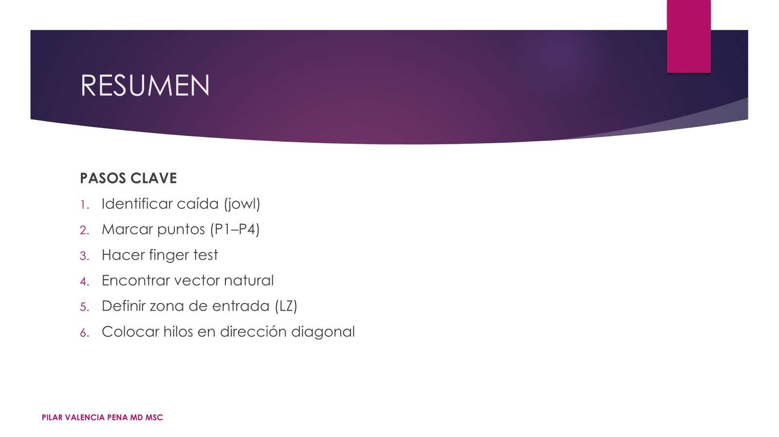

Slide 46
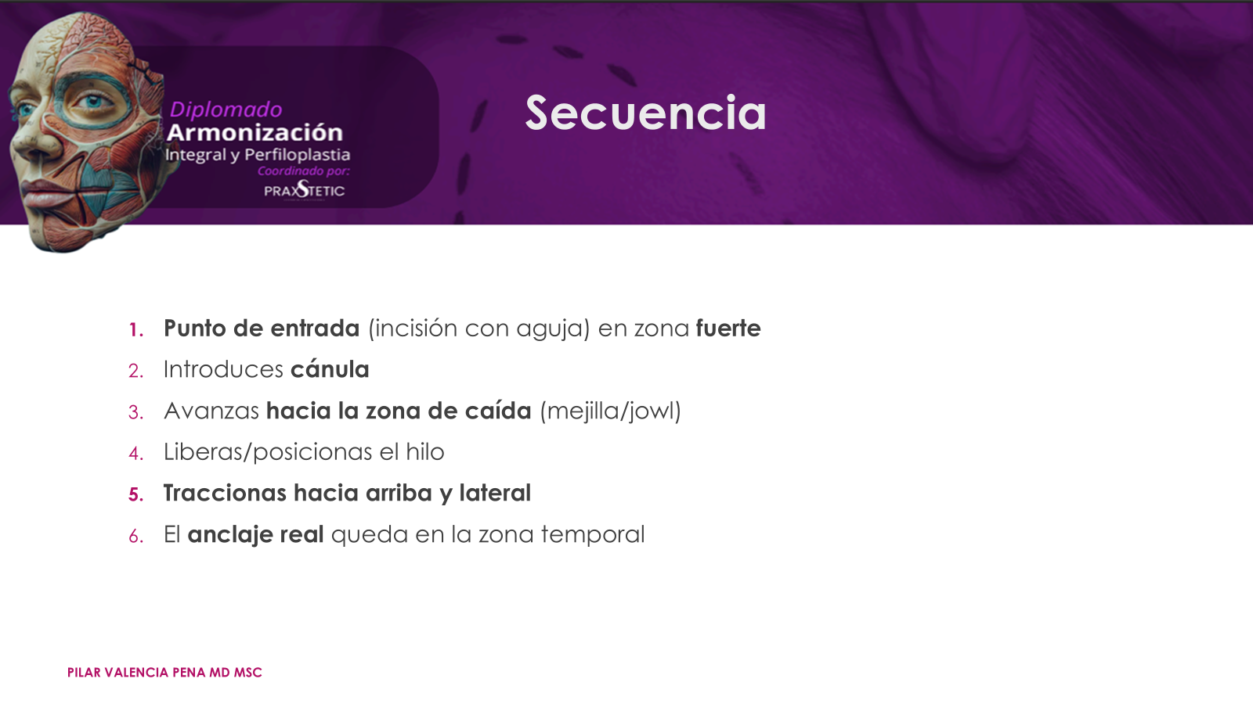

Slide 47
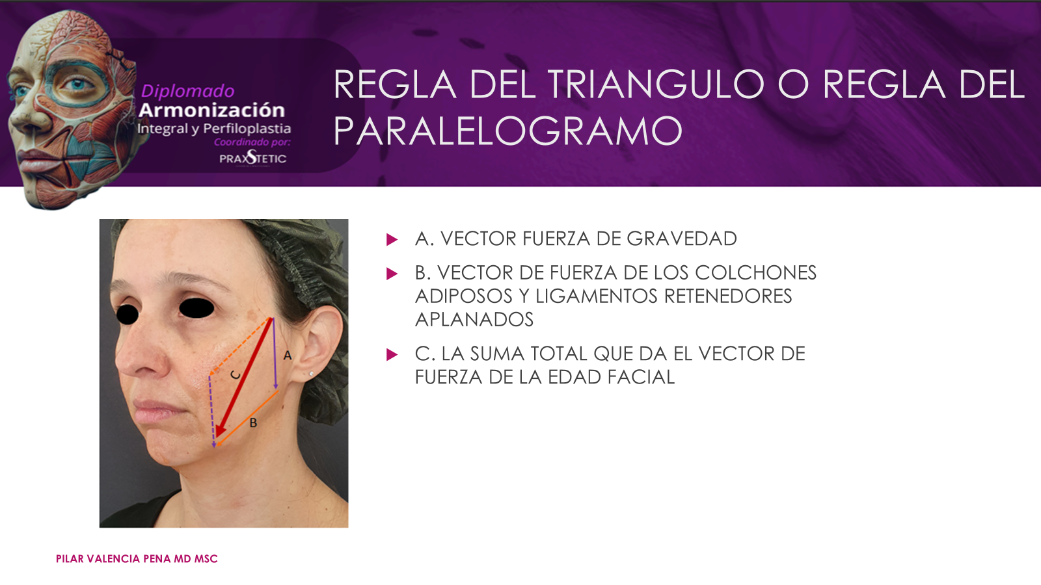

Slide 48
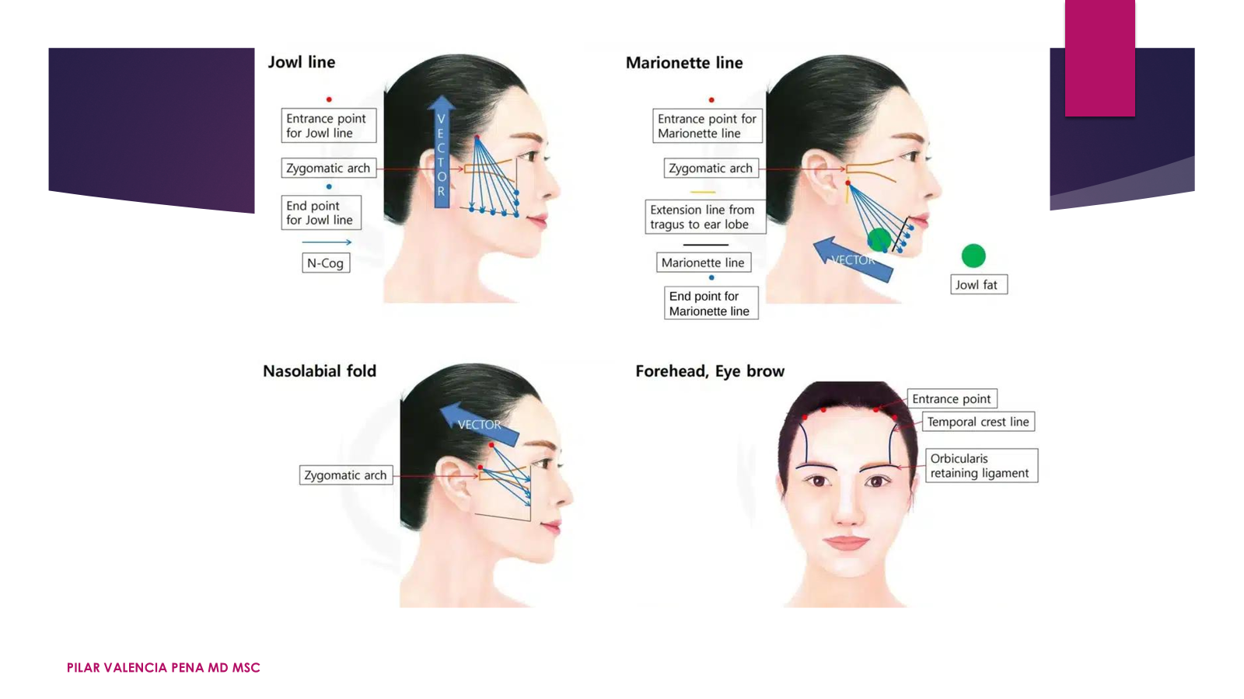

Slide 49
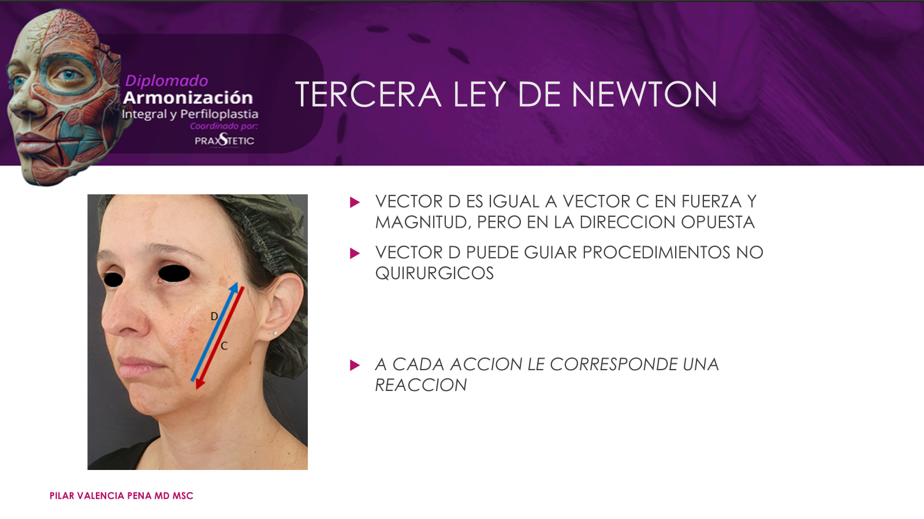

Slide 50


Slide 51


Slide 52


Slide 53


Slide 54


Slide 55


Slide 56


Slide 57


Slide 58


Slide 59


Slide 60


Slide 61


Slide 62


Slide 63



Slide 64


Slide 65


Slide 66
¿19G, 21G o 23G?
No existe un número ideal… existe un número adecuado para el tejido
19G → más grueso → más fuerza
21G → intermedio → balance
23G → más fino → menos tracción

Slide 67
23G (fino)
Flacidez leve
Piel fina
Pacientes jóvenes
Soporte ligero
“Este hilo acompaña, no levanta.”

Slide 68
21G (intermedio)
Flacidez leve-moderada
Mejilla
Inicio de jowls
“Este es el hilo más versátil.”

Slide 69
19G (grueso)
Uso:
Flacidez moderada
Jowls más marcados
Tejido pesado
Este hilo sí genera lifting real.

Slide 70
ERROR
Más grueso no significa mejor…
significa más agresivo

Slide 71
EJEMPLOS CLÍNICOS
Paciente 35 años, piel fina
Paciente 42 años, jowl leve-moderado
Paciente 50 años, jowl marcado

Slide 72
TRUCO CLÍNICO
finger test:
Si se mueve fácil → 21G
Si cuesta → 19G
Si apenas necesita → 23G

Slide 73
GRACIAS
En estética, lo visible no es el problema…
es la manifestación de un proceso.
El rostro no envejece por partes,
envejece como un sistema en el que los tejidos se desplazan
y el equilibrio se altera.
Cuando entendemos esto, dejamos de tratar signos
y empezamos a interpretar el rostro.
Porque no se trata de aplicar una técnica,
sino de decidir cómo y hacia dónde intervenir.
Al final, no colocamos hilos…
corregimos desplazamientos con intención.”

